Slide 1

1
2
<Generative model series #4>
Implicit Models
1 Implicit Models(암시적 모델)

Slide 2

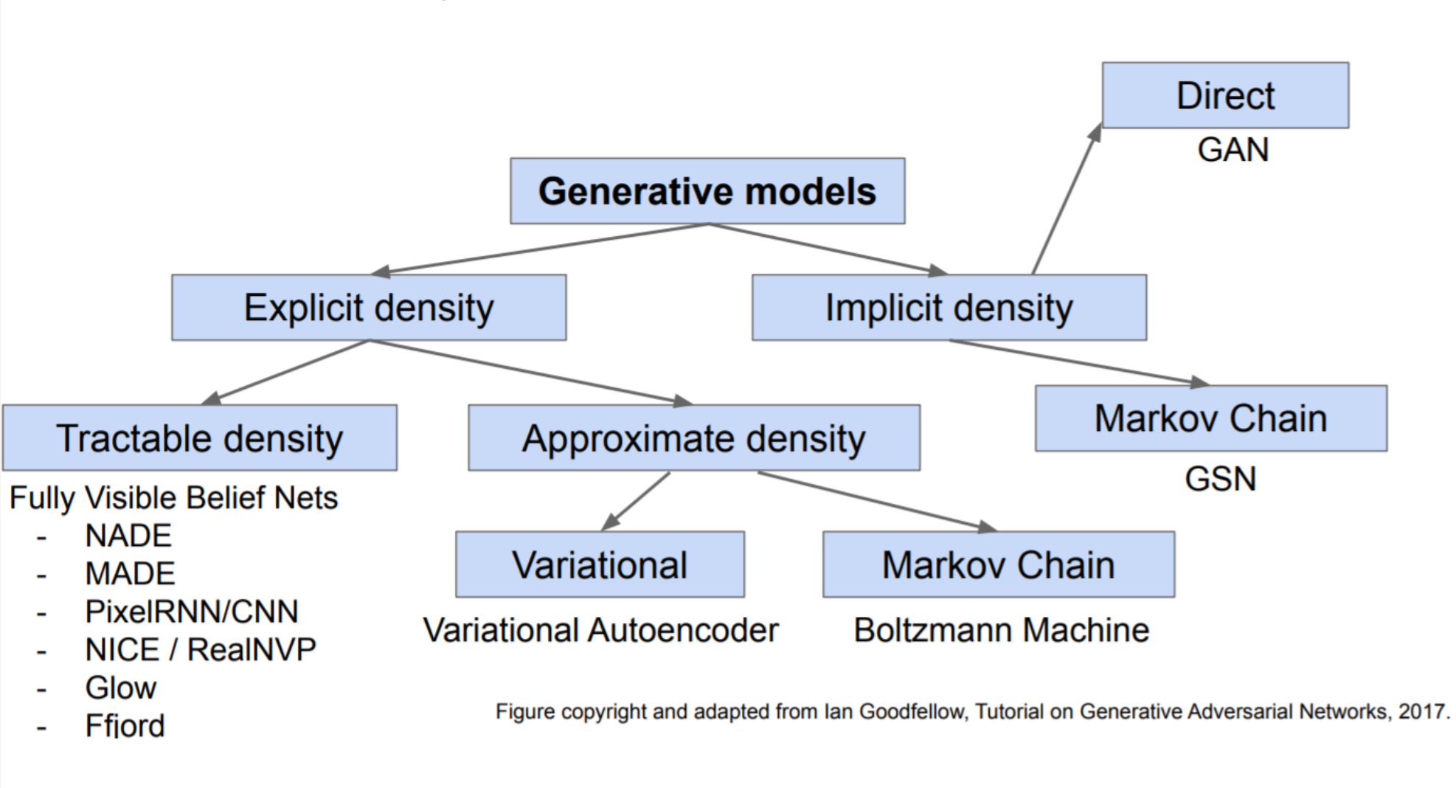
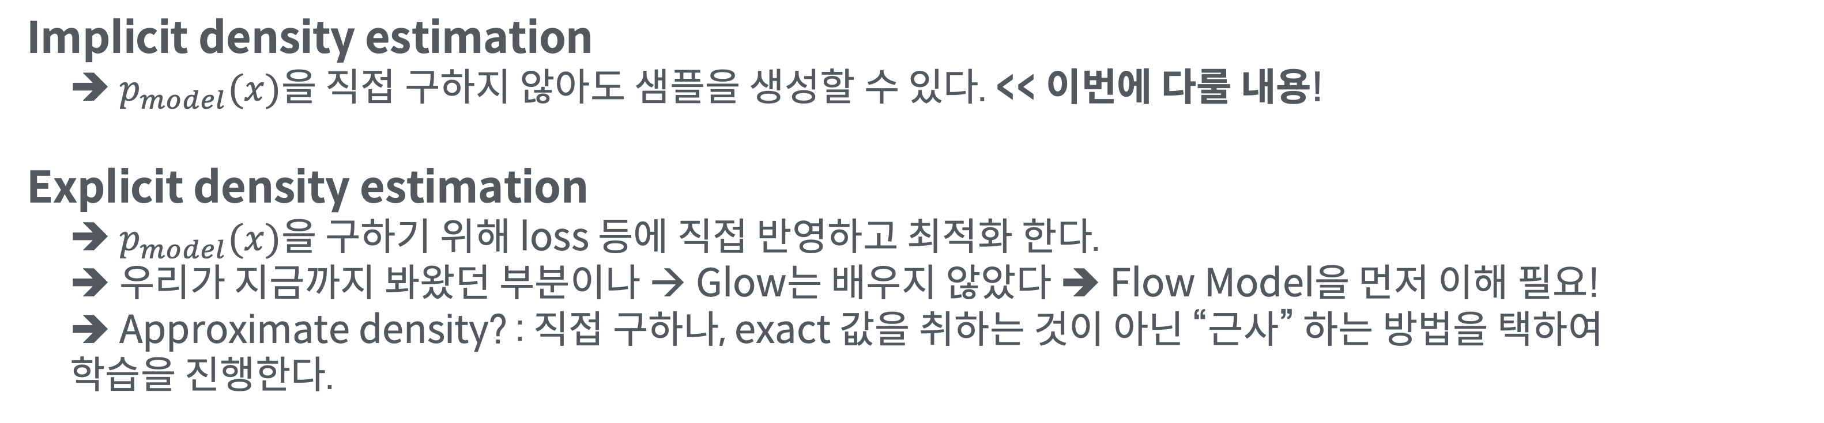
Recap: Deep generative model의 종류
암시적 모델 (Implicit Models)
12.
Implicit Models
Implicit density estimation
➔ $p_{model}(x)$을 직접 구하지 않아도 샘플을 생성할 수 있다. << 이번에 다룰 내용!
Explicit density estimation
➔ $p_{model}(x)$을 구하기 위해 loss 등에 직접 반영하고 최적화 한다.
➔ 우리가 지금까지 봐왔던 부분이나 → Glow는 배우지 않았다 ➔ Flow Model을 먼저 이해 필요!
➔ Approximate density? : 직접 구하나, exact 값을 취하는 것이 아닌 “근사” 하는 방법을 택하여 학습을 진행한다.

Slide 3
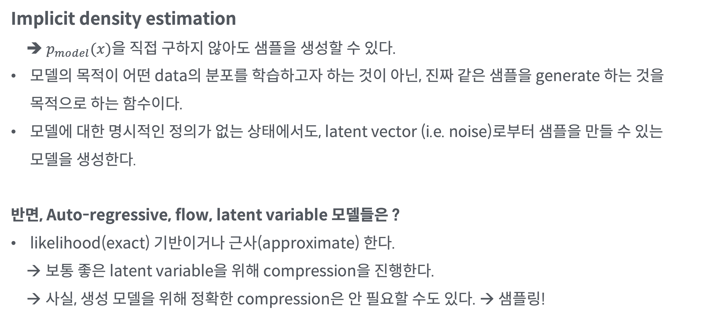
암시적 모델 (Implicit Models)
Sampler 생성 모델
12.
Implicit Models
Implicit density estimation
➔ $p_{model}(x)$을 직접 구하지 않아도 샘플을 생성할 수 있다.
모델의 목적이 어떤 data의 분포를 학습하고자 하는 것이 아닌, 진짜 같은 샘플을 generate 하는 것을 목적으로 하는 함수이다.
모델에 대한 명시적인 정의가 없는 상태에서도, latent vector (i.e. noise)로부터 샘플을 만들 수 있는 모델을 생성한다.
반면, Auto-regressive, flow, latent variable 모델들은 ?
likelihood(exact) 기반이거나 근사(approximate) 한다.
보통 좋은 latent variable을 위해 compression을 진행한다.
사실, 생성 모델을 위해 정확한 compression은 안 필요할 수도 있다. → 샘플링!

Slide 4
암시적 모델 (Implicit Models)
Sampler 생성 모델
12.
Implicit Models
Sampler 생성모델의 조건
데이터 포인트에 “내재하는 분포”(underlying distribution)을 생성 모델이 이해해야한다.
Training 샘플들 간의 샘플들을 부드럽게 interpolation이 가능해야한다.
생성 모델의 생성된 샘플들이 training 샘플들과 유사하여야 하지만, 같아서는 안된다.
Training data의 분포 안에서의 내재하는 분포들의 대표적(representative)인 샘플들을 생성하여야 한다.
예) 특정 A가 웃는 표정 (A가 웃는 것은 학습데이터에 없음)
조건이 아니어도 괜찮은 것
학습 데이터와 정확히 같은 포인트에서 똑같이 생성하는 것 (복구하는 것)

Slide 5
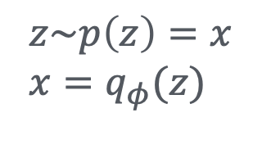

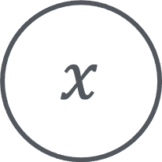
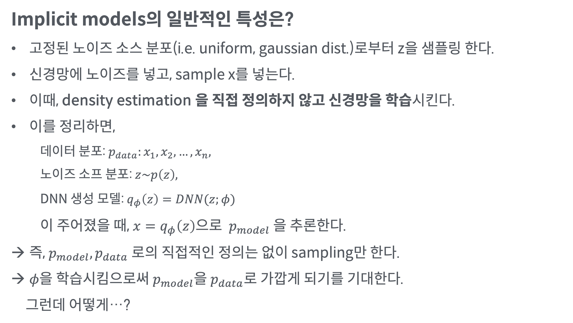
암시적 모델 (Implicit Models)
Implicit Models의 특성
12.
Implicit Models
Implicit models의 일반적인 특성은?
고정된 노이즈 소스 분포(i.e. uniform, gaussian dist.)로부터 z을 샘플링 한다.
신경망에 노이즈를 넣고, sample x를 넣는다.
이때, density estimation 을 직접 정의하지 않고 신경망을 학습시킨다.
이를 정리하면,
데이터 분포: $p_{data}:x_{1}, x_{2}, …, x_{n},$ 노이즈 소프 분포: $z\sim p\left(z\right),$ DNN 생성 모델: $q_{φ}\left(z\right)=DNN(z;φ)$
이 주어졌을 때, $x=q_{φ}\left(z\right)$으로 $p_{model}$ 을 추론한다.
즉, $p_{model}, p_{data}$ 로의 직접적인 정의는 없이 sampling만 한다.
$φ$을 학습시킴으로써 $p_{model}$을 $p_{data}$로 가깝게 되기를 기대한다.
그런데 어떻게…?
$$z$$
$$z\sim p\left(z\right)=x \\ x=q_{φ}(z)$$
$$x$$

Slide 6
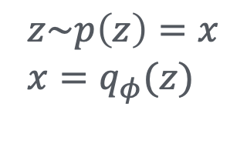
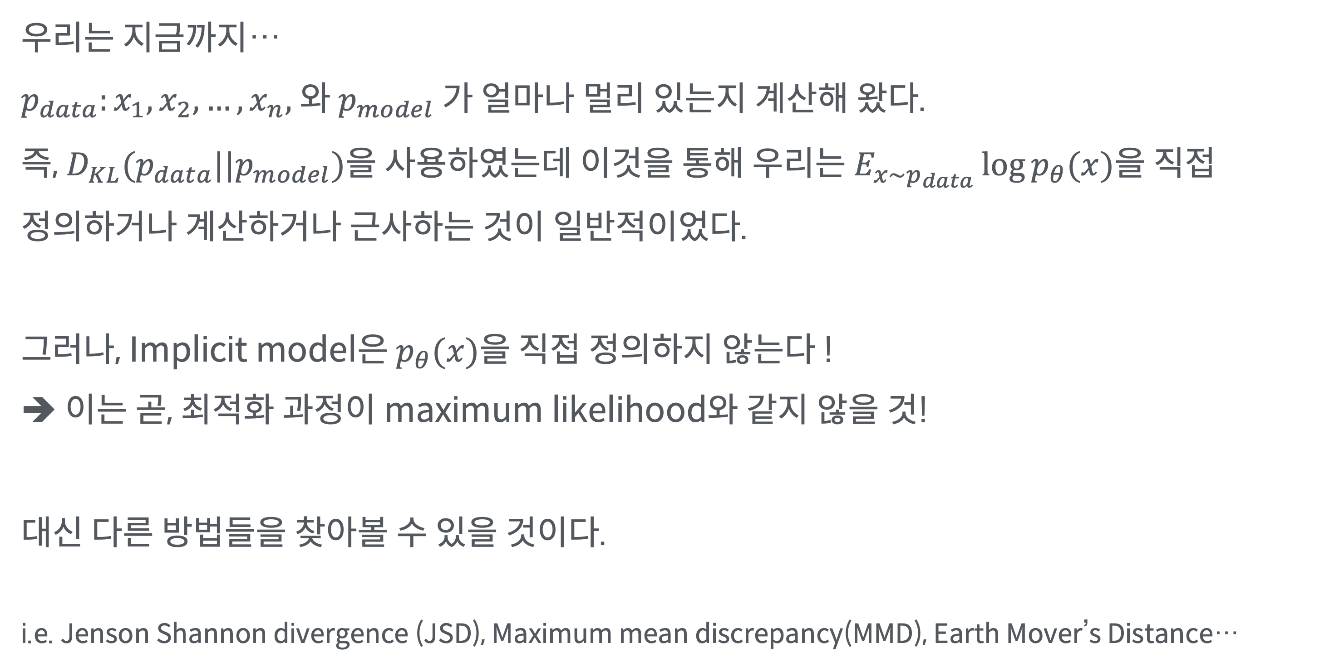
암시적 모델 (Implicit Models)
Maximum likelihood을 쓸 수 있을까? → NO!
12.
Implicit Models
우리는 지금까지…
$p_{data}:x_{1}, x_{2}, …, x_{n},$와 $p_{model}$ 가 얼마나 멀리 있는지 계산해 왔다.
즉, $D_{KL}(p_{data}||p_{model})$을 사용하였는데 이것을 통해 우리는 $E_{x\sim p_{data}}\log{p_{θ}(x)}$을 직접 정의하거나 계산하거나 근사하는 것이 일반적이었다.
그러나, Implicit model은 $p_{θ}(x)$을 직접 정의하지 않는다 !
이는 곧, 최적화 과정이 maximum likelihood와 같지 않을 것!
대신 다른 방법들을 찾아볼 수 있을 것이다.
i.e. Jenson Shannon divergence (JSD), Maximum mean discrepancy(MMD), Earth Mover’s Distance…
$$z$$
$$z\sim p\left(z\right)=x \\ x=q_{φ}(z)$$
$$x$$

Slide 7
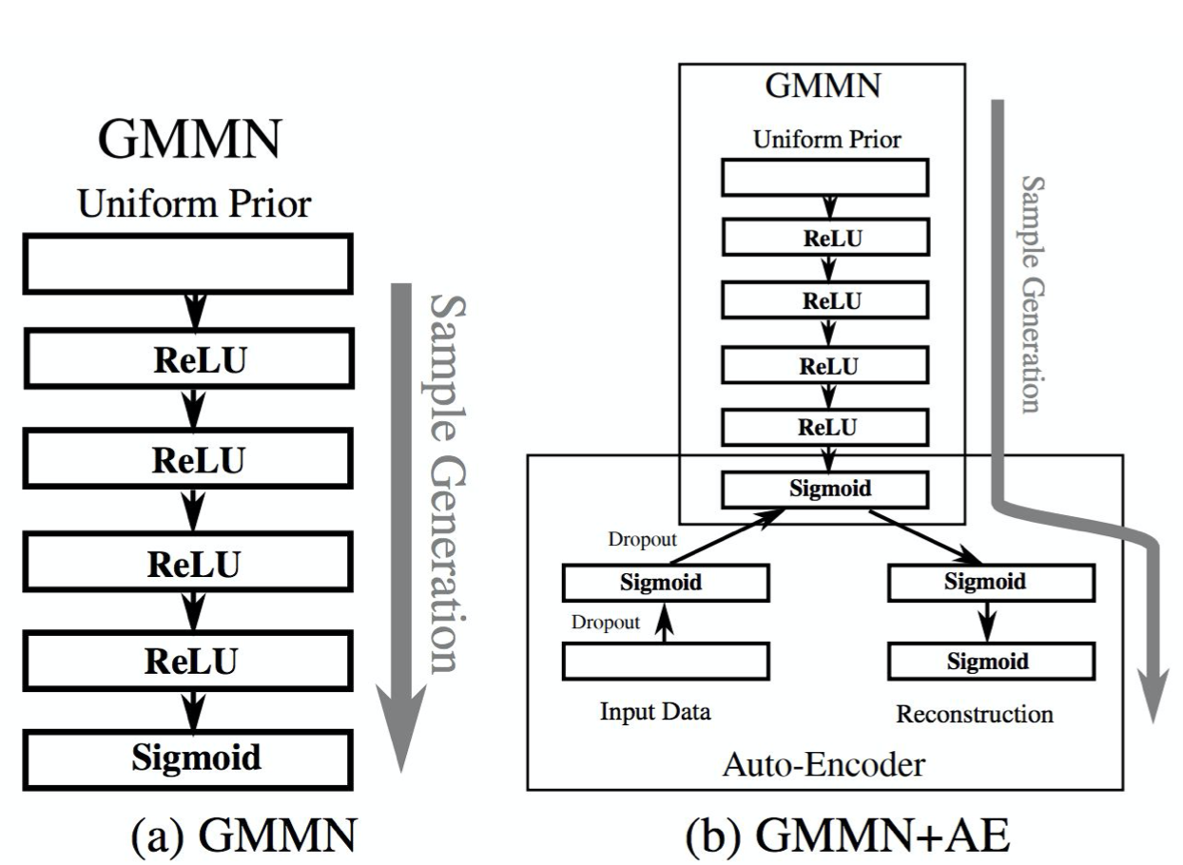
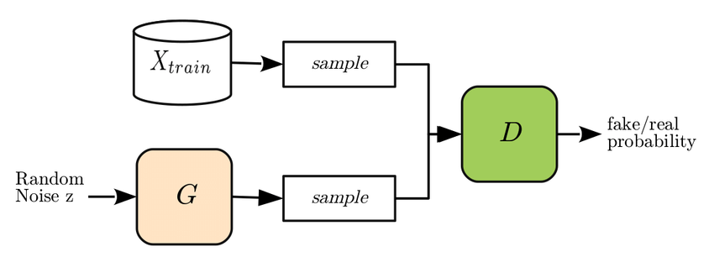
대표적인 암시적 모델 (Implicit Models)의 종류
12.
Implicit Models
Generative Moment Matching Network (GMMN; 2015)
Li, Yujia, Kevin Swersky, and Rich Zemel. "Generative moment matching networks." International Conference on Machine Learning. PMLR, 2015.
Generative Adversarial Network (GAN; 2014)
Goodfellow, Ian, et al. "Generative adversarial nets." Advances in neural information processing systems 27 (2014).
Image is from Hayes, Jamie, et al. "LOGAN: Evaluating Information Leakage of Generative Models Using Generative Adversarial Networks." arXiv preprint arXiv:1705.07663 (2017).

Slide 8
1
2
<Generative model series #4>
Implicit Models
2 Generative Moment Matching Network

Slide 9
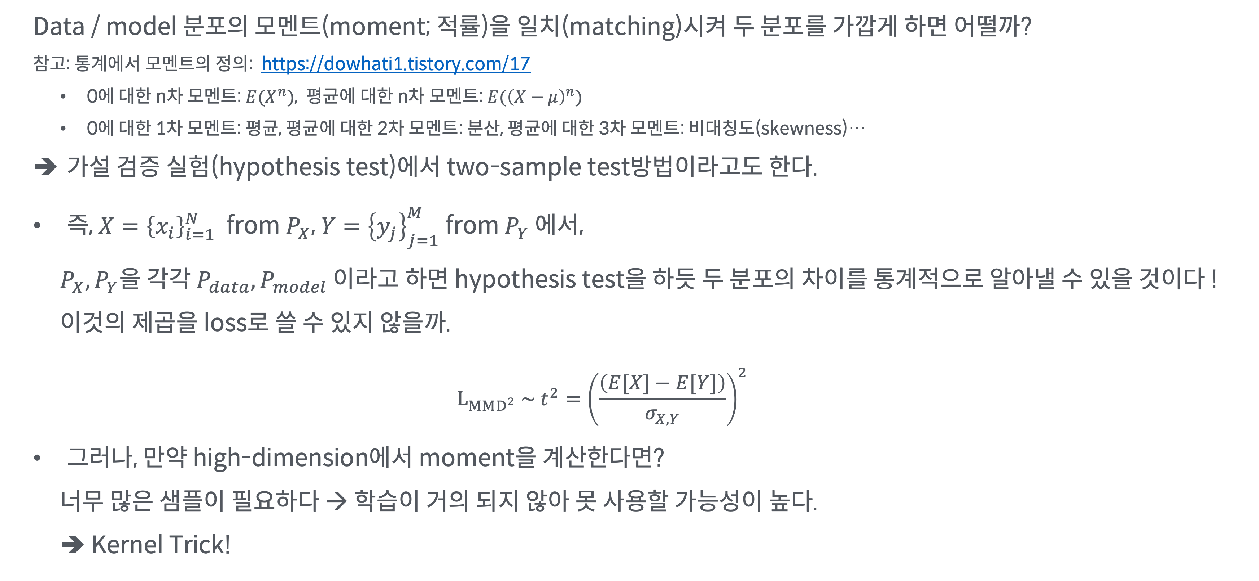
Generative Moment Matching Network (GMMN)
Moment matching
12.
Implicit Models
Data / model 분포의 모멘트(moment; 적률)을 일치(matching)시켜 두 분포를 가깝게 하면 어떨까?
참고: 통계에서 모멘트의 정의: https://dowhati1.tistory.com/17
0에 대한 n차 모멘트: $E(X^{n})$, 평균에 대한 n차 모멘트: $E({\left(X−μ\right)}^{n})$
0에 대한 1차 모멘트: 평균, 평균에 대한 2차 모멘트: 분산, 평균에 대한 3차 모멘트: 비대칭도(skewness)…
가설 검증 실험(hypothesis test)에서 two-sample test방법이라고도 한다.
즉, $X={\left\{x_{i}\right\}}_{i=1}^{N}$ from $P_{X}$, $Y={\left\{y_{j}\right\}}_{j=1}^{M}$ from $P_{Y}$ 에서,
$P_{X},P_{Y}$을 각각 $P_{data},P_{model}$ 이라고 하면 hypothesis test을 하듯 두 분포의 차이를 통계적으로 알아낼 수 있을 것이다 ! 이것의 제곱을 loss로 쓸 수 있지 않을까.
$$L_{{MMD}^{2}} \sim t^{2}={\left(\frac{\left(E[X]−E[Y]\right)}{σ_{X, Y}}\right)}^{2}$$
그러나, 만약 high-dimension에서 moment을 계산한다면?
너무 많은 샘플이 필요하다 → 학습이 거의 되지 않아 못 사용할 가능성이 높다. ➔ Kernel Trick!
Li, Yujia, Kevin Swersky, and Rich Zemel. "Generative moment matching networks." International Conference on Machine Learning. PMLR, 2015.

Slide 10

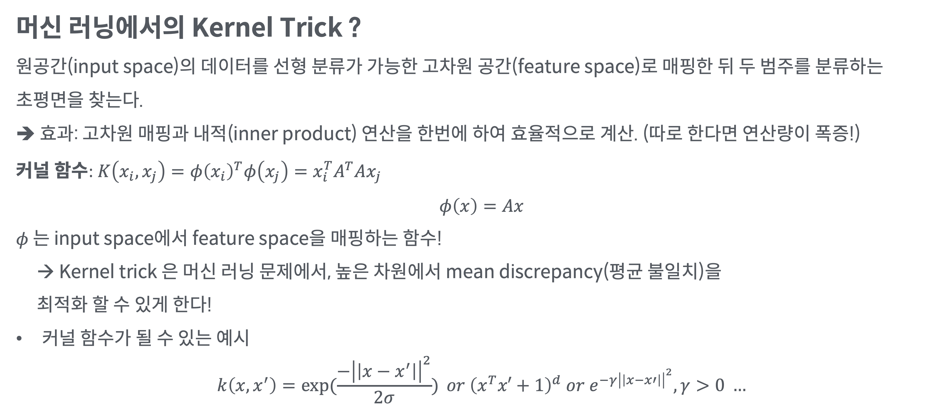
Generative Moment Matching Network (GMMN)
Recap: Kernel Trick
12.
Implicit Models
Image is from https://towardsdatascience.com/the-kernel-trick-c98cdbcaeb3f
머신 러닝에서의 Kernel Trick ?
원공간(input space)의 데이터를 선형 분류가 가능한 고차원 공간(feature space)로 매핑한 뒤 두 범주를 분류하는 초평면을 찾는다.
➔ 효과: 고차원 매핑과 내적(inner product) 연산을 한번에 하여 효율적으로 계산. (따로 한다면 연산량이 폭증!)
커널 함수: $K\left(x_{i},x_{j}\right)=φ{\left(x_{i}\right)}^{T}φ\left(x_{j}\right)=x_{i}^{T}A^{T}Ax_{j}$
$$φ\left(x\right)=Ax$$
$φ$는 input space에서 feature space을 매핑하는 함수!
→ Kernel trick 은 머신 러닝 문제에서, 높은 차원에서 mean discrepancy(평균 불일치)을 최적화 할 수 있게 한다!
커널 함수가 될 수 있는 예시
$$k\left(x, x^{′}\right)=\exp{(\frac{−{\left|\left|x−x^{′}\right|\right|}^{2}}{2σ})} or {\left(x^{T}x′+1\right)}^{d} or e^{−γ{\left|\left|x−x′\right|\right|}^{2}}, γ>0 …$$

Slide 11
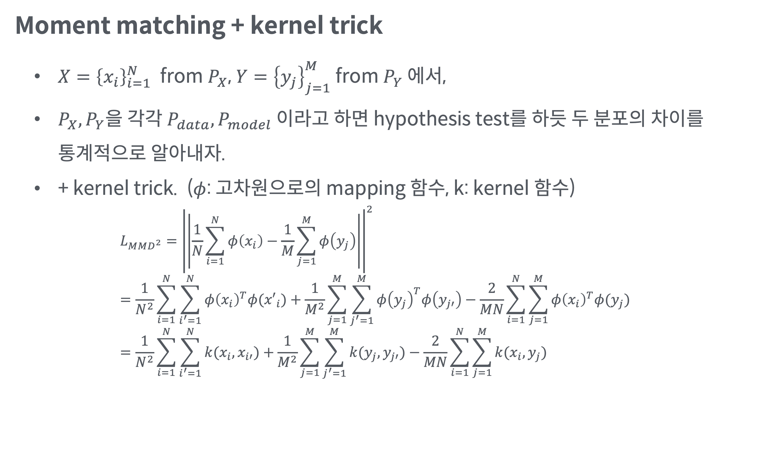
Generative Moment Matching Network (GMMN)
목적 함수
12.
Implicit Models
Moment matching + kernel trick
$X={\left\{x_{i}\right\}}_{i=1}^{N}$ from $P_{X}$, $Y={\left\{y_{j}\right\}}_{j=1}^{M}$ from $P_{Y}$ 에서,
$P_{X},P_{Y}$을 각각 $P_{data},P_{model}$ 이라고 하면 hypothesis test를 하듯 두 분포의 차이를 통계적으로 알아내자.
+ kernel trick. ($φ$: 고차원으로의 mapping 함수, k: kernel 함수)
$$L_{MMD^{2}}={\left|\left|\frac{1}{N}\sum_{i=1}^{N}{φ\left(x_{i}\right)−\frac{1}{M}\sum_{j=1}^{M}{φ\left(y_{j}\right)}}\right|\right|}^{2} \\ =\frac{1}{N^{2}}\sum_{i=1}^{N}{\sum_{i^{′}=1}^{N}{φ{\left(x_{i}\right)}^{T}φ({x′}_{i}}})+\frac{1}{M^{2}}\sum_{j=1}^{M}{\sum_{j^{′}=1}^{M}{φ{\left(y_{j}\right)}^{T}φ\left(y_{j′}\right)}}−\frac{2}{MN}\sum_{i=1}^{N}{\sum_{j=1}^{M}{φ{\left(x_{i}\right)}^{T}φ(y_{j}})} \\ =\frac{1}{N^{2}}\sum_{i=1}^{N}{\sum_{i^{′}=1}^{N}{k(x_{i},x_{i′})}}+\frac{1}{M^{2}}\sum_{j=1}^{M}{\sum_{j^{′}=1}^{M}{k(y_{j}, y_{j′})}}−\frac{2}{MN}\sum_{i=1}^{N}{\sum_{j=1}^{M}{k(x_{i}, y_{j})}}$$
Li, Yujia, Kevin Swersky, and Rich Zemel. "Generative moment matching networks." International Conference on Machine Learning. PMLR, 2015.

Slide 12
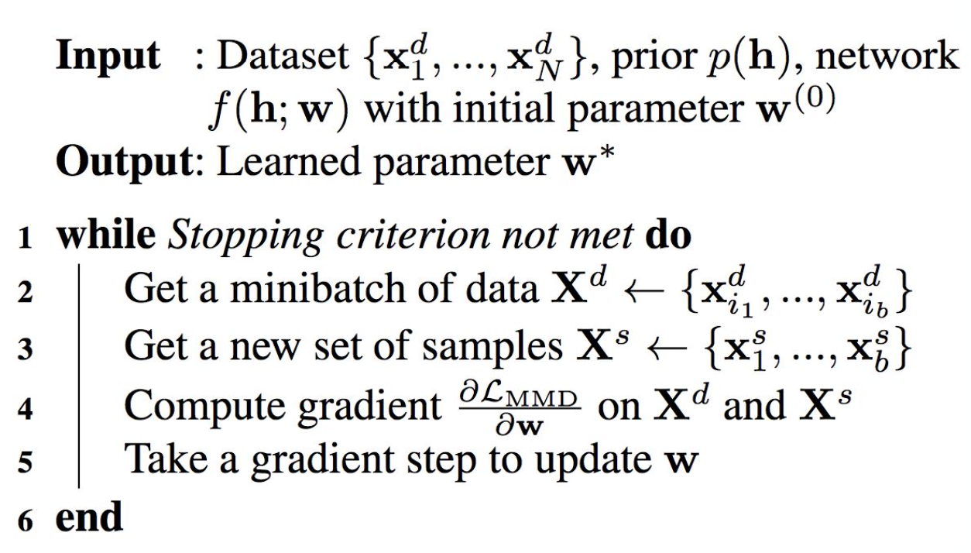
암시적 모델 (Implicit Models)의 종류
Generative Moment Matching Network (GMMN)
12.
Implicit Models
Li, Yujia, Kevin Swersky, and Rich Zemel. "Generative moment matching networks." International Conference on Machine Learning. PMLR, 2015.

Slide 13
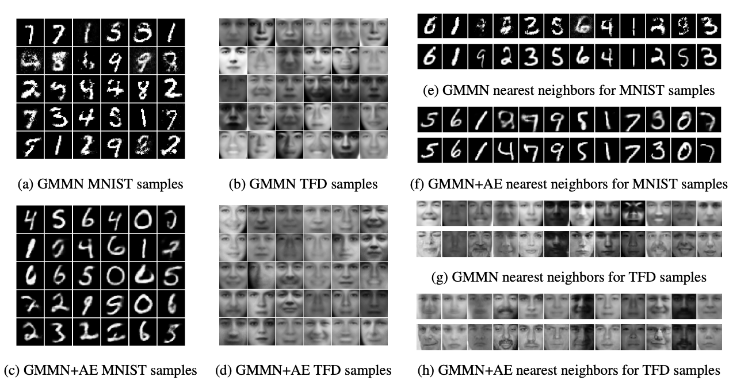
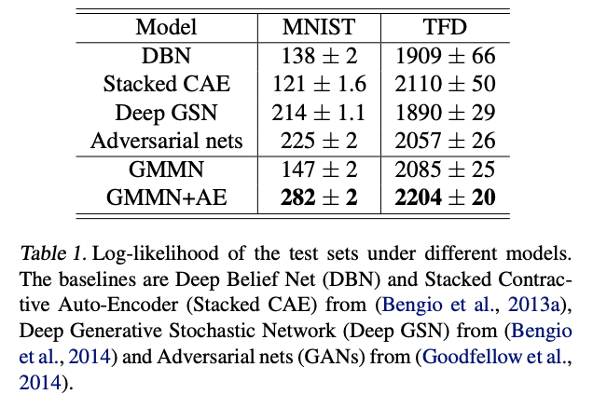
암시적 모델 (Implicit Models)의 종류
Generative Moment Matching Network (GMMN)
12.
Implicit Models
Li, Yujia, Kevin Swersky, and Rich Zemel. "Generative moment matching networks." International Conference on Machine Learning. PMLR, 2015.

Slide 14
암시적 모델 (Implicit Models)의 종류
Generative Moment Matching Network (GMMN)
12.
Implicit Models
한계는?
Discrepancy measure의 평균을 위해 좋은 kernel이 필요하다.
Kernel trick은 만능이 아니다 !
→ kernel이 높은 차원으로 보내는 만큼 overfit이 될 가능성은 항상 존재)
MNIST, TFD 데이터 등과 같이 간단한 데이터 외에는 잘 작동하지 않는다.
→ Auto-encoder나 큰 minibatch, mixture of kernel 등 다른 테크닉 동반 필요!
Li, Yujia, Kevin Swersky, and Rich Zemel. "Generative moment matching networks." International Conference on Machine Learning. PMLR, 2015.

Slide 15
1
2
<Generative model series #4>
Implicit Models
3 Generative Adversarial Network(GAN)

Slide 16
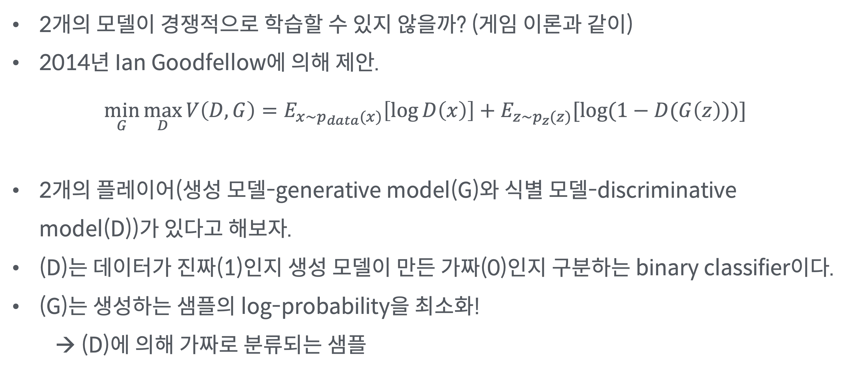
Generative Adversarial Network (GAN)
12.
Implicit Models
2개의 모델이 경쟁적으로 학습할 수 있지 않을까? (게임 이론과 같이)
2014년 Ian Goodfellow에 의해 제안.
$$\min_{G}{\max_{D}{V\left(D,G\right)=E_{x\sim p_{data}(x)}\left[\log{D\left(x\right)}\right]+E_{z\sim p_{z}(z)}[\log{(1−D(G\left(z\right)))}]}}$$
2개의 플레이어(생성 모델-generative model(G)와 식별 모델-discriminative model(D))가 있다고 해보자.
(D)는 데이터가 진짜(1)인지 생성 모델이 만든 가짜(0)인지 구분하는 binary classifier이다.
(G)는 생성하는 샘플의 log-probability을 최소화!
→ (D)에 의해 가짜로 분류되는 샘플
Goodfellow, Ian, et al. "Generative adversarial nets." Advances in neural information processing systems 27 (2014).

Slide 17
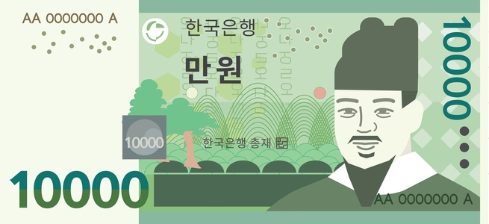


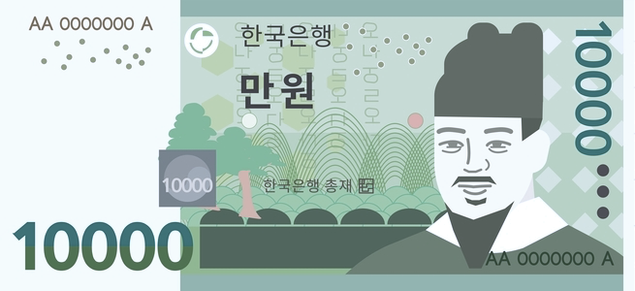
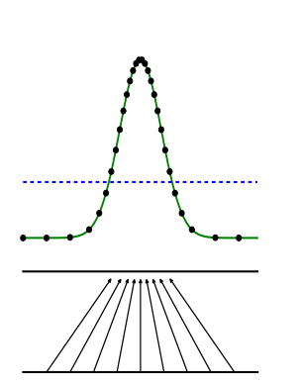
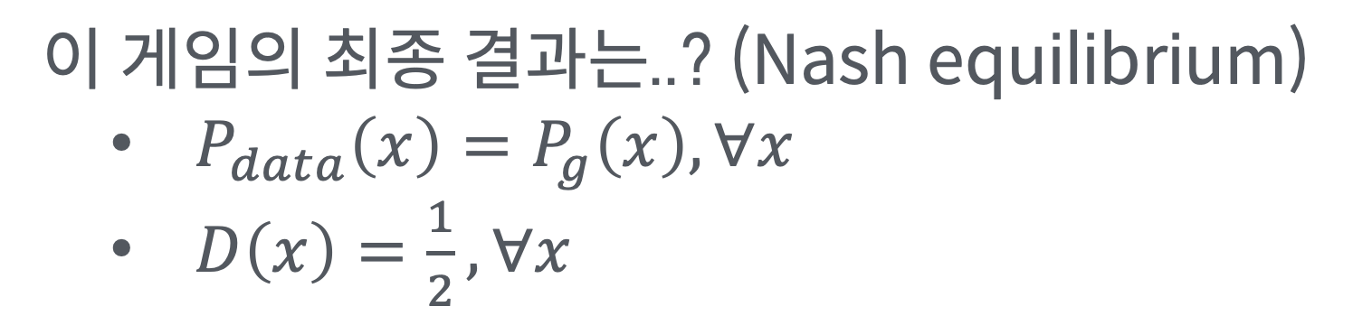
Generative Adversarial Network (GAN)
12.
Implicit Models
?!
진짜 화폐
랜덤 종이
Data distribution
위조 화폐
Model(G) distribution
이 게임의 최종 결과는..? (Nash equilibrium)
$P_{data}\left(x\right)=P_{g}\left(x\right), ∀x$
$D\left(x\right)=\frac{1}{2}, ∀x$
Discriminator
x
z
Goodfellow, Ian, et al. "Generative adversarial nets." Advances in neural information processing systems 27 (2014).

Slide 18
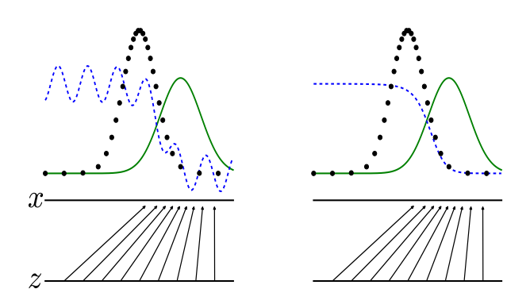
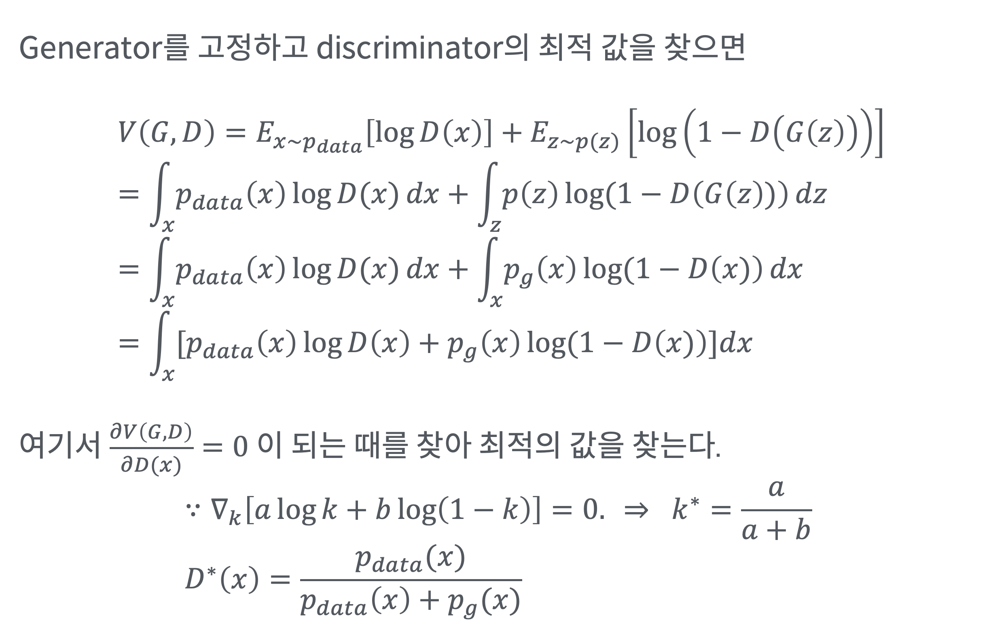
Generative Adversarial Network (GAN)
최적의 discriminator(목적 함수)
12.
Implicit Models
Data distribution
Generator를 고정하고 discriminator의 최적 값을 찾으면
$$V\left(G, D\right)=E_{x\sim p_{data}}\left[\log{D\left(x\right)}\right]+E_{z\sim p(z)}\left[\log\left(1−D\left(G\left(z\right)\right)\right)\right] \\ =\int_{x}{p_{data}\left(x\right)\log{D(x)}dx}+\int_{z}{p\left(z\right)\log{(1−D\left(G\left(z\right))\right)}dz} \\ =\int_{x}{p_{data}\left(x\right)\log{D(x)}dx}+\int_{x}{p_{g}\left(x\right)\log{(1−D\left(x)\right)}dx} \\ =\int_{x}{[p_{data}\left(x\right)\log{D\left(x\right)+p_{g}\left(x\right)\log{(1−D\left(x)\right)}}]dx}$$
여기서 $\frac{∂V\left(G, D\right)}{∂D(x)}=0$ 이 되는 때를 찾아 최적의 값을 찾는다.
$$∵∇_{k}\left[a\log{k}+b\log\left(1−k\right)\right]=0. ⇒ k^{∗}=\frac{a}{a+b} \\ D^{∗}\left(x\right)=\frac{p_{data}(x)}{p_{data}\left(x\right)+p_{g}(x)}$$
Discriminator
Model(G) distribution
Goodfellow, Ian, et al. "Generative adversarial nets." Advances in neural information processing systems 27 (2014).

Slide 19
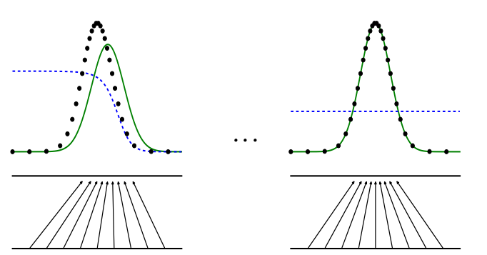
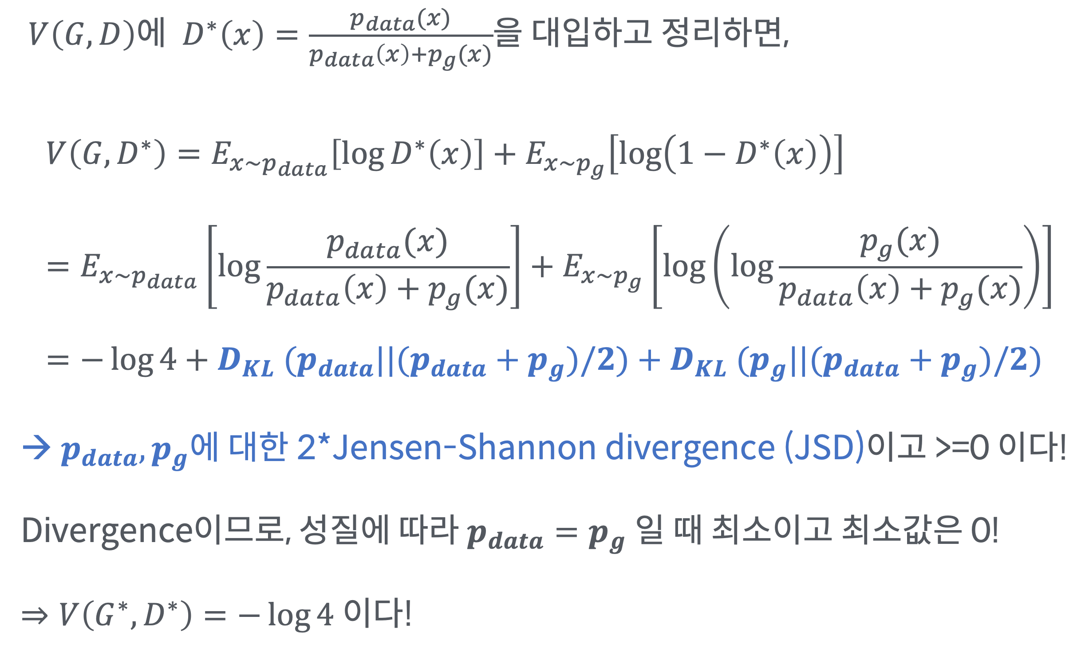
Generative Adversarial Network (GAN)
최적의 discriminator & generator(목적 함수)
12.
Implicit Models
Data distribution
$V\left(G, D\right)$에 $D^{∗}\left(x\right)=\frac{p_{data}(x)}{p_{data}\left(x\right)+p_{g}(x)}$을 대입하고 정리하면,
$$V\left(G, D^{∗}\right)=E_{x\sim p_{data}}\left[\log{D^{∗}\left(x\right)}\right]+E_{x\sim p_{g}}\left[\log\left(1−D^{∗}\left(x\right)\right)\right] \\ =E_{x\sim p_{data}}\left[\log{\frac{p_{data}(x)}{p_{data}\left(x\right)+p_{g}(x)}}\right]+E_{x\sim p_{g}}\left[\log\left(\log{\frac{p_{g}(x)}{p_{data}\left(x\right)+p_{g}(x)}}\right)\right] \\ =−\log{4}+D_{KL} (p_{data}||(p_{data}+p_{g})/2)+D_{KL} (p_{g}||(p_{data}+p_{g})/2)$$
→ $p_{data},p_{g}$에 대한 2*Jensen-Shannon divergence (JSD)이고 >=0 이다!
Divergence이므로, 성질에 따라 $p_{data}=p_{g}$ 일 때 최소이고 최소값은 0!
$⇒V\left(G^{∗}, D^{∗}\right)=−\log{4}$ 이다!
Discriminator
Model(G) distribution
Goodfellow, Ian, et al. "Generative adversarial nets." Advances in neural information processing systems 27 (2014).

Slide 20
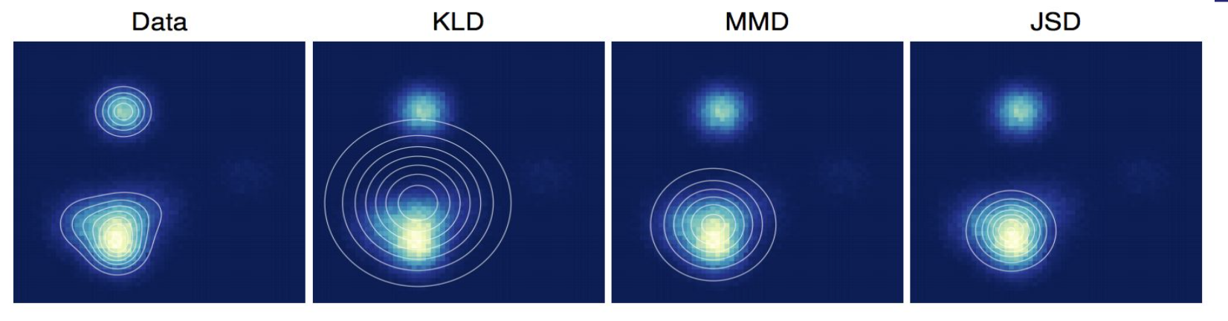
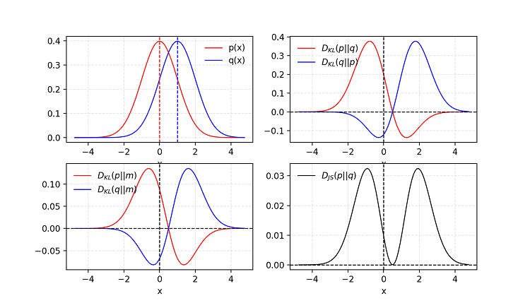
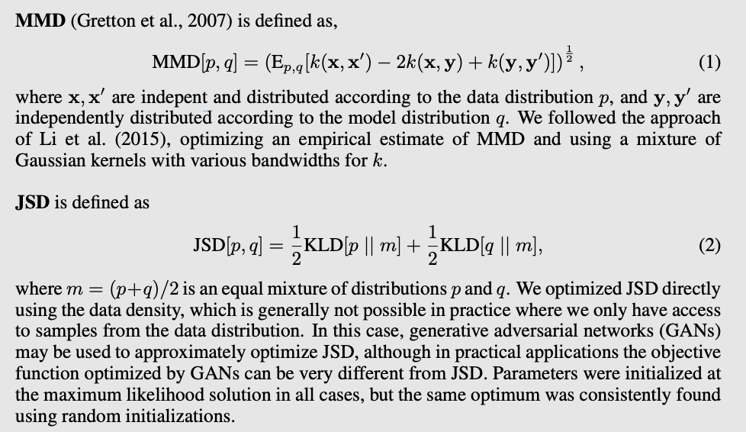
Generative Adversarial Network (GAN)
Jensen-Shannon Divergence(JSD) vs KL Divergence vs Maximum mean discrepancy (MMD)
12.
Implicit Models
https://software.intel.com/content/www/us/en/develop/articles/better-generative-modelling-through-wasserstein-gans.html
Theis, Lucas, Aäron van den Oord, and Matthias Bethge. "A note on the evaluation of generative models." arXiv preprint arXiv:1511.01844 (2015).

Slide 21
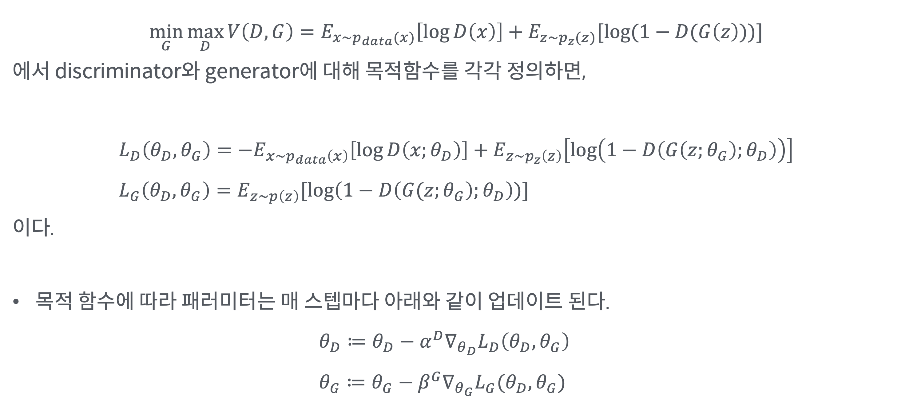
Generative Adversarial Network (GAN)
Generator, discriminator의 목적 함수와 업데이트
12.
Implicit Models
$$\min_{G}{\max_{D}{V\left(D,G\right)=E_{x\sim p_{data}(x)}\left[\log{D\left(x\right)}\right]+E_{z\sim p_{z}(z)}[\log{(1−D(G\left(z\right)))}]}}$$
에서 discriminator와 generator에 대해 목적함수를 각각 정의하면,
$$L_{D}\left(θ_{D}, θ_{G}\right)=−E_{x\sim p_{data}\left(x\right)}\left[\log{D\left(x;θ_{D}\right)}\right]+E_{z\sim p_{z}\left(z\right)}\left[\log\left(1−D\left(G\left(z;θ_{G}\right);θ_{D}\right)\right)\right] \\ L_{G}\left(θ_{D},θ_{G}\right)=E_{z\sim p\left(z\right)}[\log\left(1−D\left(G(z;θ_{G}\right);θ_{D}\right))]$$
이다.
목적 함수에 따라 패러미터는 매 스텝마다 아래와 같이 업데이트 된다.
$$θ_{D}≔θ_{D}−α^{D}∇_{θ_{D}}L_{D}\left(θ_{D},θ_{G}\right) \\ θ_{G}≔θ_{G}−β^{G}∇_{θ_{G}}L_{G}(θ_{D},θ_{G})$$
Goodfellow, Ian, et al. "Generative adversarial nets." Advances in neural information processing systems 27 (2014).

Slide 22
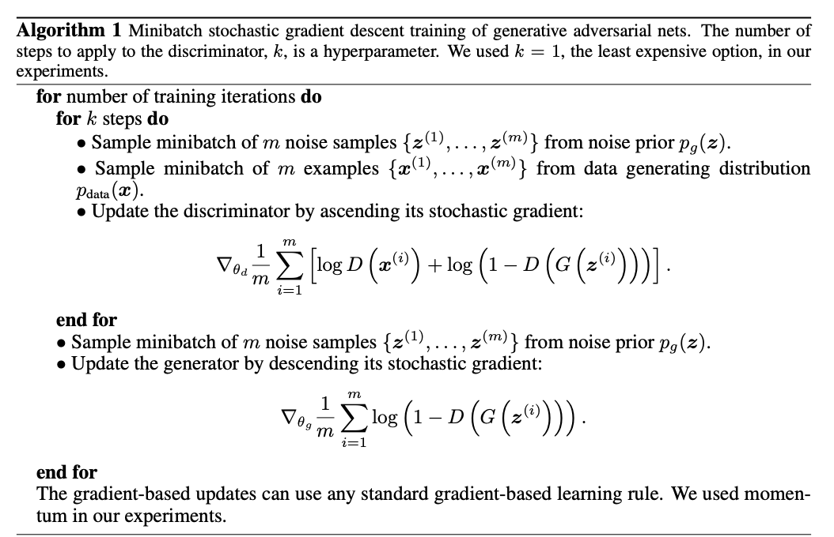
Generative Adversarial Network (GAN)
학습 과정
12.
Implicit Models
Discriminator 업데이트
Generator 업데이트
Goodfellow, Ian, et al. "Generative adversarial nets." Advances in neural information processing systems 27 (2014).

Slide 23
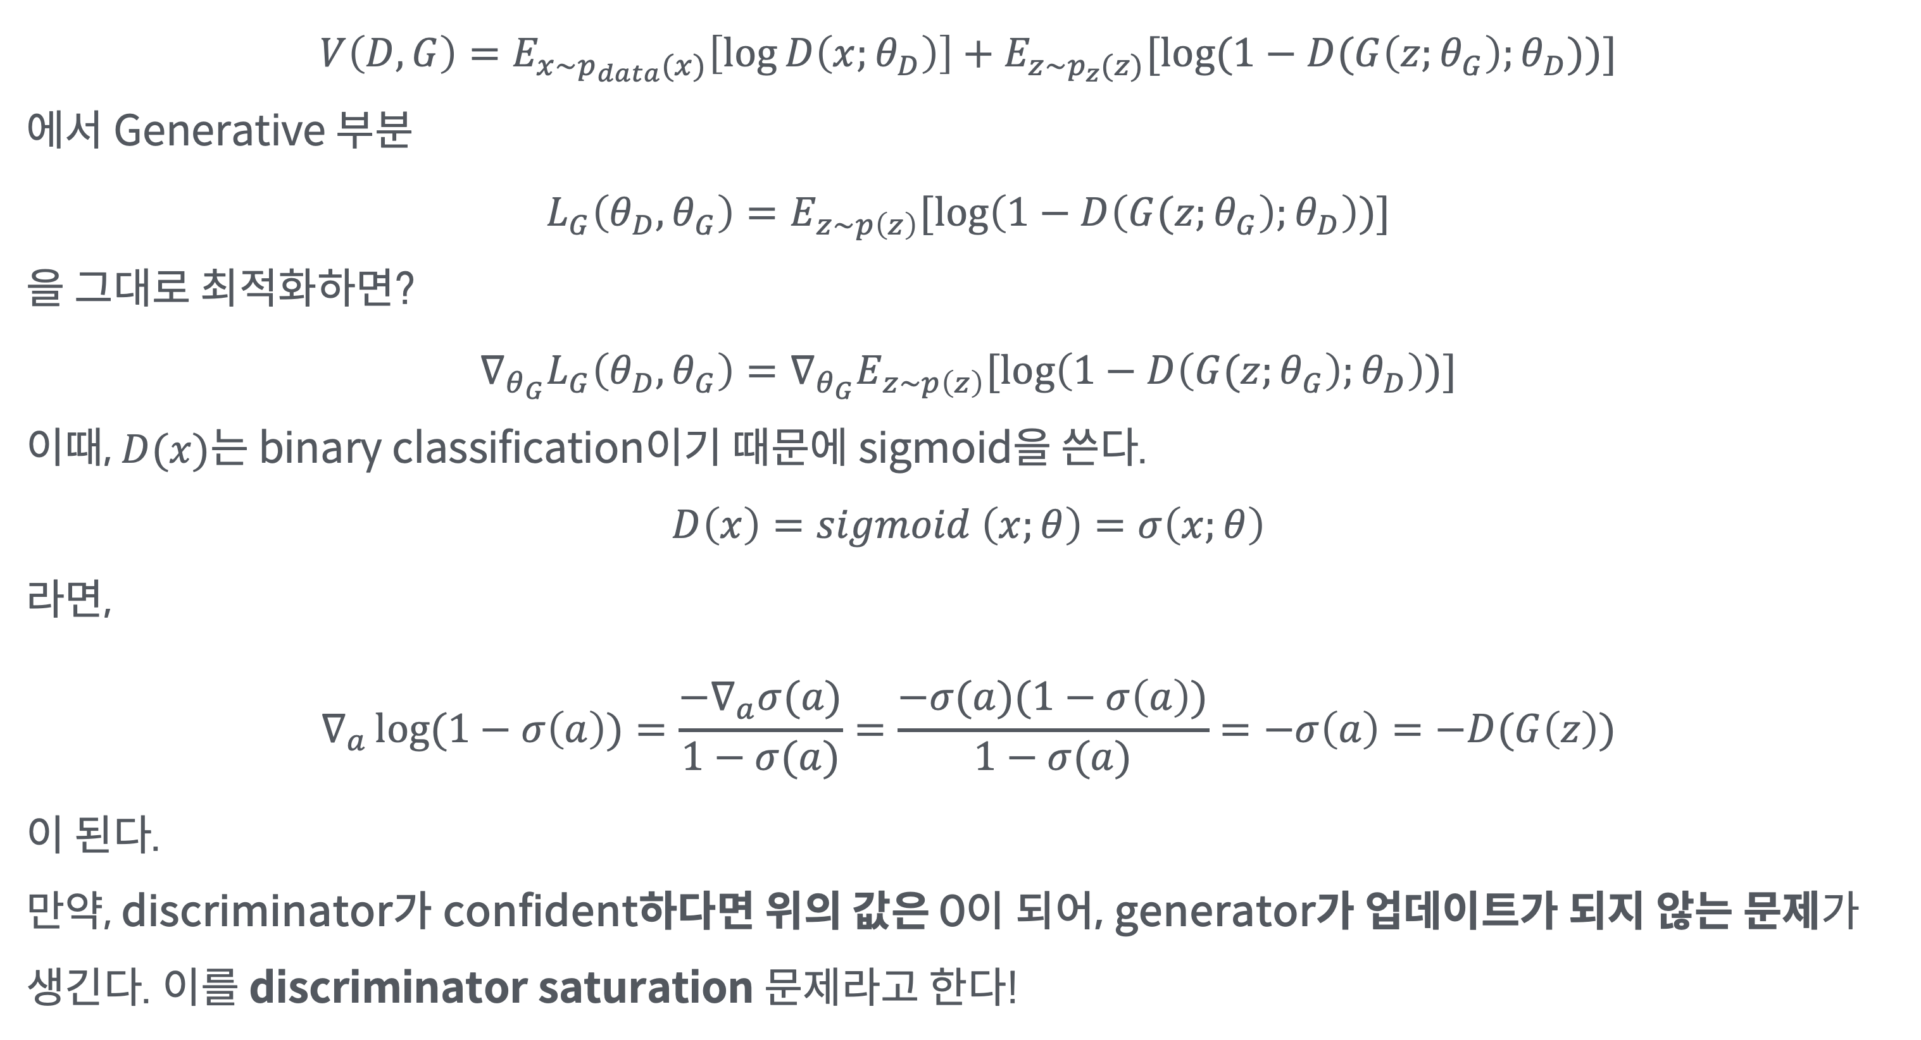
Generative Adversarial Network (GAN)
Discriminator saturation (vanishing gradient problem)
12.
Implicit Models
$$V\left(D,G\right)=E_{x\sim p_{data}(x)}\left[\log{D\left(x;θ_{D}\right)}\right]+E_{z\sim p_{z}(z)}[\log{(1−D(G\left(z;θ_{G}\right);θ_{D}))}]$$
에서 Generative 부분
$$L_{G}\left(θ_{D},θ_{G}\right)=E_{z\sim p\left(z\right)}[\log\left(1−D\left(G(z;θ_{G}\right);θ_{D}\right))]$$
을 그대로 최적화하면?
$$∇_{θ_{G}}L_{G}\left(θ_{D},θ_{G}\right)=∇_{θ_{G}}E_{z\sim p\left(z\right)}[\log\left(1−D\left(G(z;θ_{G}\right);θ_{D}\right))]$$
이때, $D(x)$는 binary classification이기 때문에 sigmoid을 쓴다.
$$D\left(x\right)=sigmoid \left(x;θ\right)=σ\left(x;θ\right)$$
라면,
$$∇_{a}\log{(1−σ\left(a\right))}=\frac{−∇_{a}σ(a)}{1−σ(a)}=\frac{−σ(a)(1−σ\left(a\right))}{1−σ(a)}=−σ\left(a\right)=−D(G\left(z\right))$$
이 된다.
만약, discriminator가 confident하다면 위의 값은 0이 되어, generator가 업데이트가 되지 않는 문제가 생긴다. 이를 discriminator saturation 문제라고 한다!
Goodfellow, Ian, et al. "Generative adversarial nets." Advances in neural information processing systems 27 (2014).

Slide 24
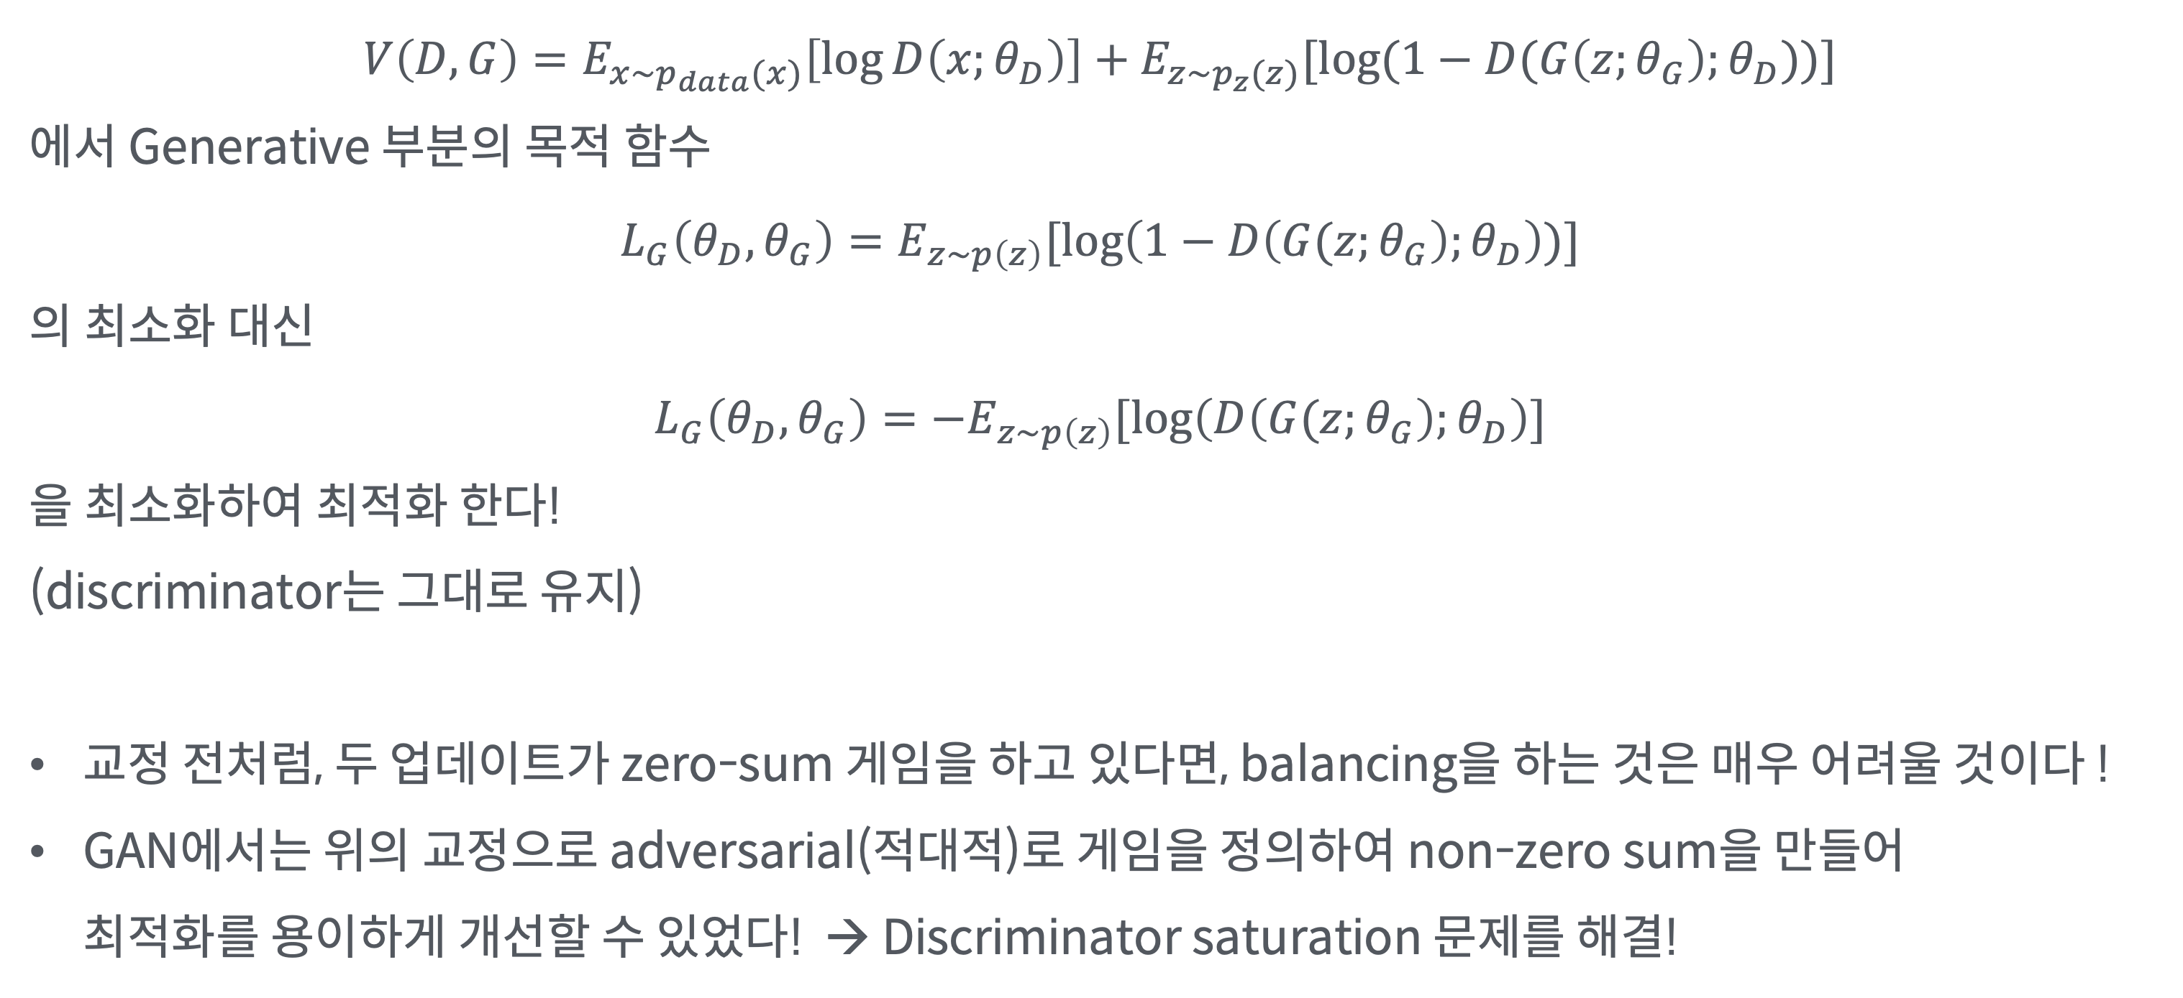
Generative Adversarial Network (GAN)
Discriminator saturation이 해결된 GAN
12.
Implicit Models
$$V\left(D,G\right)=E_{x\sim p_{data}(x)}\left[\log{D\left(x;θ_{D}\right)}\right]+E_{z\sim p_{z}(z)}[\log{(1−D(G\left(z;θ_{G}\right);θ_{D}))}]$$
에서 Generative 부분의 목적 함수
$$L_{G}\left(θ_{D},θ_{G}\right)=E_{z\sim p\left(z\right)}[\log\left(1−D\left(G(z;θ_{G}\right);θ_{D}\right))]$$
의 최소화 대신
$$L_{G}\left(θ_{D},θ_{G}\right)=−E_{z\sim p\left(z\right)}[\log\left(D\left(G(z;θ_{G}\right);θ_{D}\right)]$$
을 최소화하여 최적화 한다!
(discriminator는 그대로 유지)
교정 전처럼, 두 업데이트가 zero-sum 게임을 하고 있다면, balancing을 하는 것은 매우 어려울 것이다 !
GAN에서는 위의 교정으로 adversarial(적대적)로 게임을 정의하여 non-zero sum을 만들어 최적화를 용이하게 개선할 수 있었다! → Discriminator saturation 문제를 해결!
Goodfellow, Ian, et al. "Generative adversarial nets." Advances in neural information processing systems 27 (2014).

Slide 25
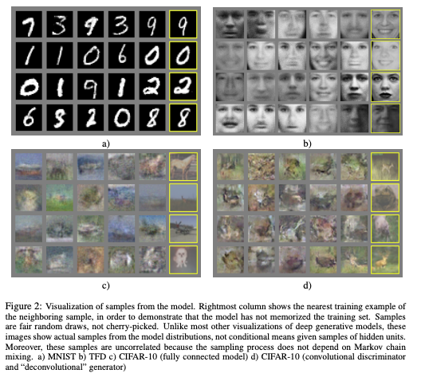
Generative Adversarial Network (GAN)
결과
12.
Implicit Models
Goodfellow, Ian, et al. "Generative adversarial nets." Advances in neural information processing systems 27 (2014).

Slide 26
Generative Adversarial Network (GAN)
GAN을 평가하는 방법
12.
Implicit Models
GAN을 평가하는 방법은 아직 열린 문제이다.
Why? → Explicit한 문제와 다르게, likelihood을 test-set에 대해 평가할 수 없기 때문!
평가에 무엇이 중요할까?
Fidelity: 이미지의 퀄리티
Diversity: 이미지의 다양성
GAN의 metrics들
Parzen-Window density estimator
Inception Score
Frechet Inception Distance
Sampling & Truncation
HYPE (Human eYe Perceptual Evaluation)
…

Slide 27
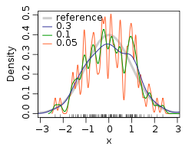
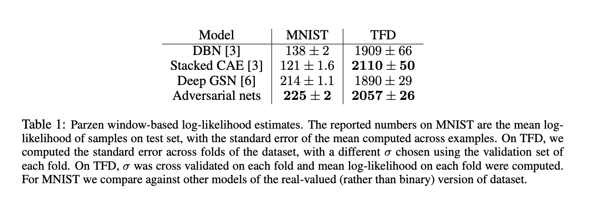
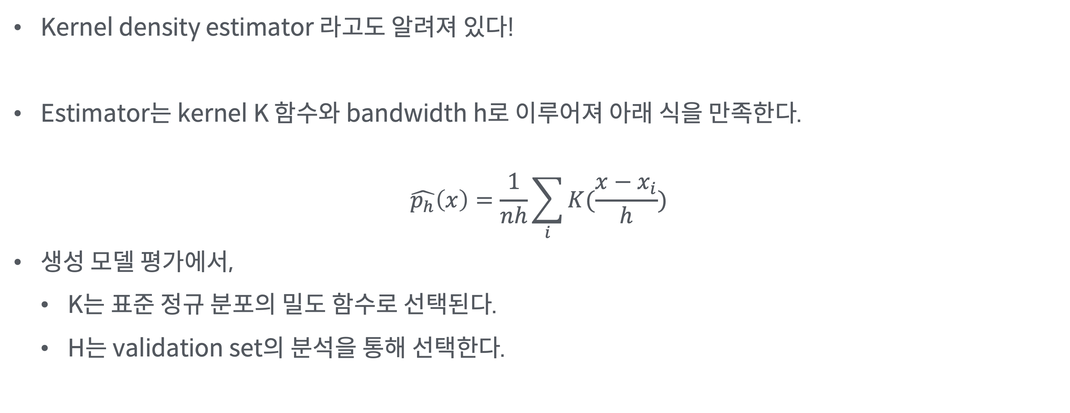
Generative Adversarial Network (GAN)
GAN을 평가하는 방법 – Parzen-Window density estimator
12.
Implicit Models
Kernel density estimator 라고도 알려져 있다!
Estimator는 kernel K 함수와 bandwidth h로 이루어져 아래 식을 만족한다.
$$\hat{p_{h}}\left(x\right)=\frac{1}{nh}\sum_{i}{K(\frac{x−x_{i}}{h})}$$
생성 모델 평가에서,
K는 표준 정규 분포의 밀도 함수로 선택된다.
H는 validation set의 분석을 통해 선택한다.
https://en.wikipedia.org/wiki/Kernel_density_estimation
Goodfellow, Ian, et al. "Generative adversarial nets." Advances in neural information processing systems 27 (2014).

Slide 28
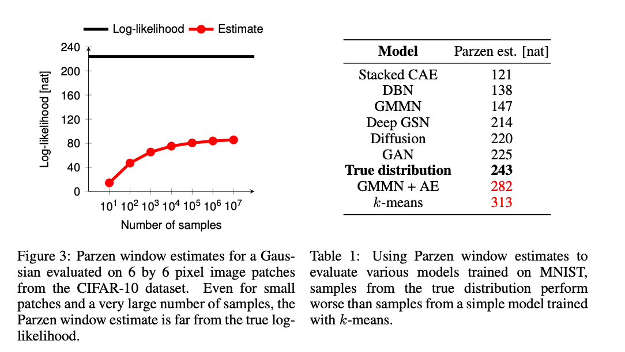
Generative Adversarial Network (GAN)
GAN을 평가하는 방법 – Parzen-Window density estimator
12.
Implicit Models
그러나 정확하지 않을 수도 있다!.
Theis, Lucas, Aäron van den Oord, and Matthias Bethge. "A note on the evaluation of generative models." arXiv preprint arXiv:1511.01844 (2015).

Slide 29
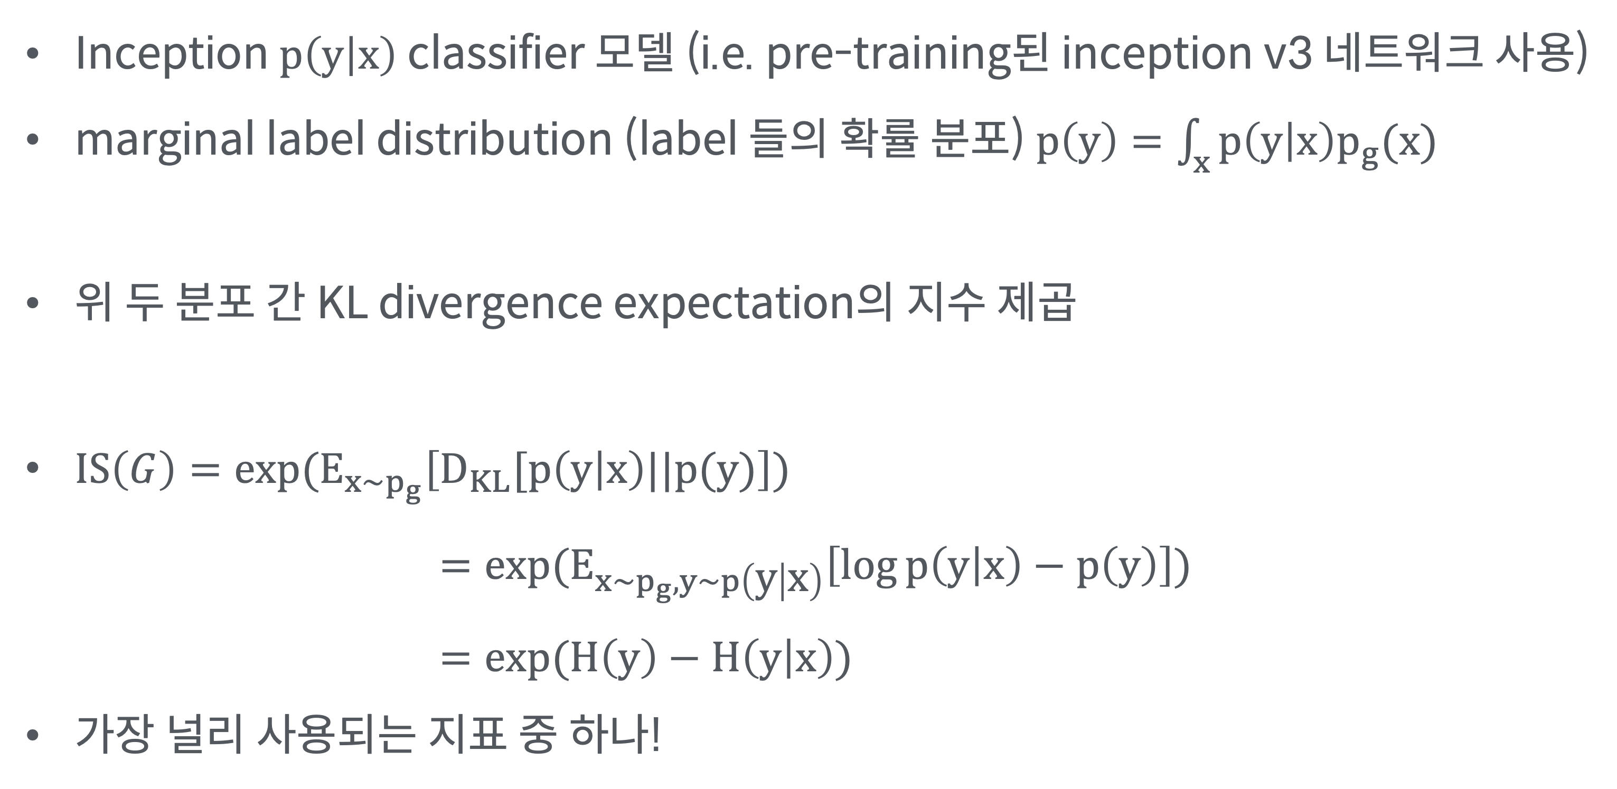
Generative Adversarial Network (GAN)
GAN을 평가하는 방법 – Inception score
12.
Implicit Models
Inception $p\left(y | x\right)$ classifier 모델 (i.e. pre-training된 inception v3 네트워크 사용)
marginal label distribution (label 들의 확률 분포) $p\left(y\right)=\int_{x}{p\left(y | x\right)p_{g}(x)}$
위 두 분포 간 KL divergence expectation의 지수 제곱
$IS\left(G\right)=\exp{(E_{x\sim p_{g}}\left[D_{KL}[p\left(y | x\right)||p(y)\right])}$ $=\exp{(E_{x\sim p_{g}, y\sim p\left(y | x\right)}\left[\log{p\left(y | x\right)}−p\left(y\right)\right])}$ $=\exp{(H\left(y\right)−H\left(y | x\right))}$
가장 널리 사용되는 지표 중 하나!
Barratt, Shane, and Rishi Sharma. "A note on the inception score." arXiv preprint arXiv:1801.01973 (2018).

Slide 30
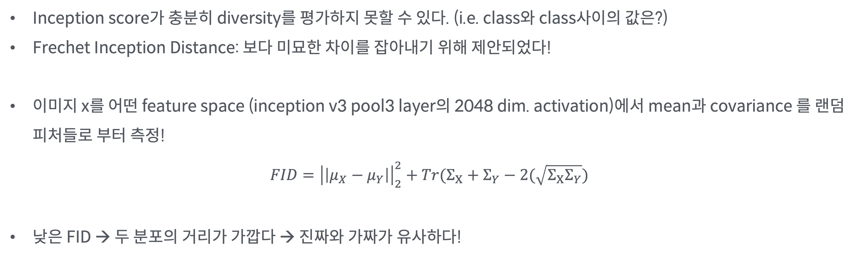
Generative Adversarial Network (GAN)
GAN을 평가하는 방법 – Frechet Inception Distance
12.
Implicit Models
Inception score가 충분히 diversity를 평가하지 못할 수 있다. (i.e. class와 class사이의 값은?)
Frechet Inception Distance: 보다 미묘한 차이를 잡아내기 위해 제안되었다!
이미지 x를 어떤 feature space (inception v3 pool3 layer의 2048 dim. activation)에서 mean과 covariance 를 랜덤 피처들로 부터 측정!
$$FID={\left|\left|μ_{X}−μ_{Y}\right|\right|}_{2}^{2}+Tr(Σ_{X}+Σ_{Y}−2(\sqrt{Σ_{X}Σ_{Y}})$$
낮은 FID → 두 분포의 거리가 가깝다 → 진짜와 가짜가 유사하다!
Heusel, Martin, et al. "Gans trained by a two time-scale update rule converge to a local nash equilibrium." Advances in neural information processing systems 30 (2017).

Slide 31
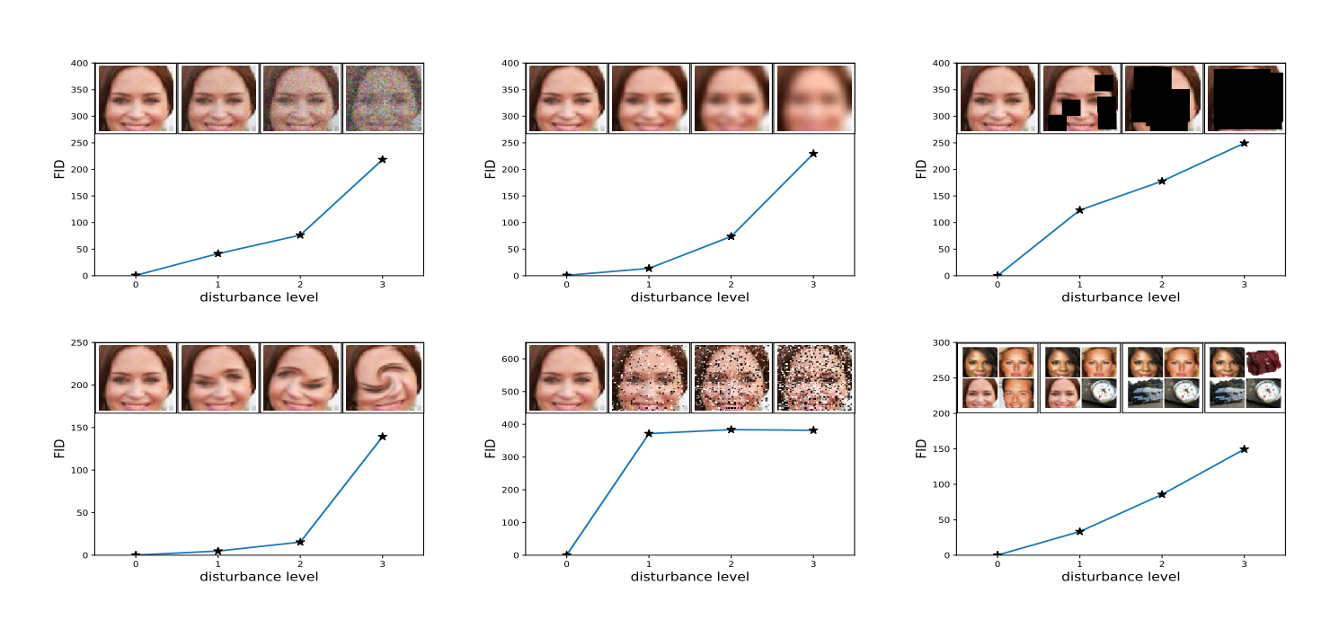
Generative Adversarial Network (GAN)
GAN을 평가하는 방법 – Frechet Inception Distance (FID)
12.
Implicit Models
낮은 FID → 두 분포의 거리가 가깝다 → 진짜와 가짜가 유사하다!
단점?
ImageNet data로 pre-trained된 경우 ImageNet data 이미지의 class와 다른 이미지를 다룰 경우 원하는 특징을 포착하지 못할 수 있다.
Pre-trained가 아닌 경우, 많은 수의 sample로 학습시키지 않으면 biased feature layer가 생겨서 좋지 못한 FID score를 얻게 된다
Pre-trained가 아닌 경우, 학습을 시키기 위해 시간이 오래 걸린다
표본의 분포가 정규 분포가 아닐 경우 제한적인 통계량(평균,분산)만으로는 분포의 차이를 잘못 설명할 수 있다.
Heusel, Martin, et al. "Gans trained by a two time-scale update rule converge to a local nash equilibrium." Advances in neural information processing systems 30 (2017).

Slide 32
Generative Adversarial Network (GAN)
Wrap-up: GAN의 장단점
12.
Implicit Models
장점
이미지 생성 시간(sampling)이 빠르다.
Inference가 따로 없다.
이미지 품질이 좋다. (해상도 문제는 기본 GAN은 있다! → 추후 발전되며 해결!)
단점
본질적인 evaluation metrics 부족
학습의 불안정성 (i.e. mode collapse 문제) ➔ 추후 어느 정도 해결됨
→ Mode collapse: 각 mode들을 번갈아 돌아가면서 전체적인 데이터 분포를 찾지 못하고 한 번에 하나의 mode에만 weight을 줘, 학습이 잘 되지 않는 형태.
명시적인 확률 밀도를 알 수 없다.
latent vector로 역 변환이 어렵다.

Slide 33
1
2
<Generative model series #4>
Implicit Models
4 GAN의 발전 - part 1

Slide 34
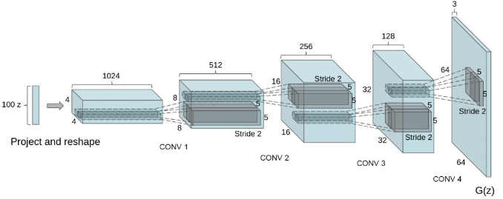
Deep Convolutional GAN(DCGAN; 2015-2016)
Convolutional Net + GAN
12.
Implicit Models
기본 GAN의 fully-connected layer을 CNN로 바꾸면 어떨까?
→ 이때 generator는 up-sampling을 위해 de-convolution layer를 쓰자!
Spatial max pooling을 지우고, 대신 strided convolution을 쓰자!
또한, Batch-normalization을 각 layer 뒤에 넣어보자! (그러나, generator의 output, discriminator의 input 에는 X)
Generator에 ReLU를 hidden layer에 쓰고, Tanh를 output layer에 쓰자!
Discriminator에는 Leaky ReLU를 쓰고, sigmoid output을 쓰자.
Radford, Alec, Luke Metz, and Soumith Chintala. "Unsupervised representation learning with deep convolutional generative adversarial networks." arXiv preprint arXiv:1511.06434 (2015).

Slide 35
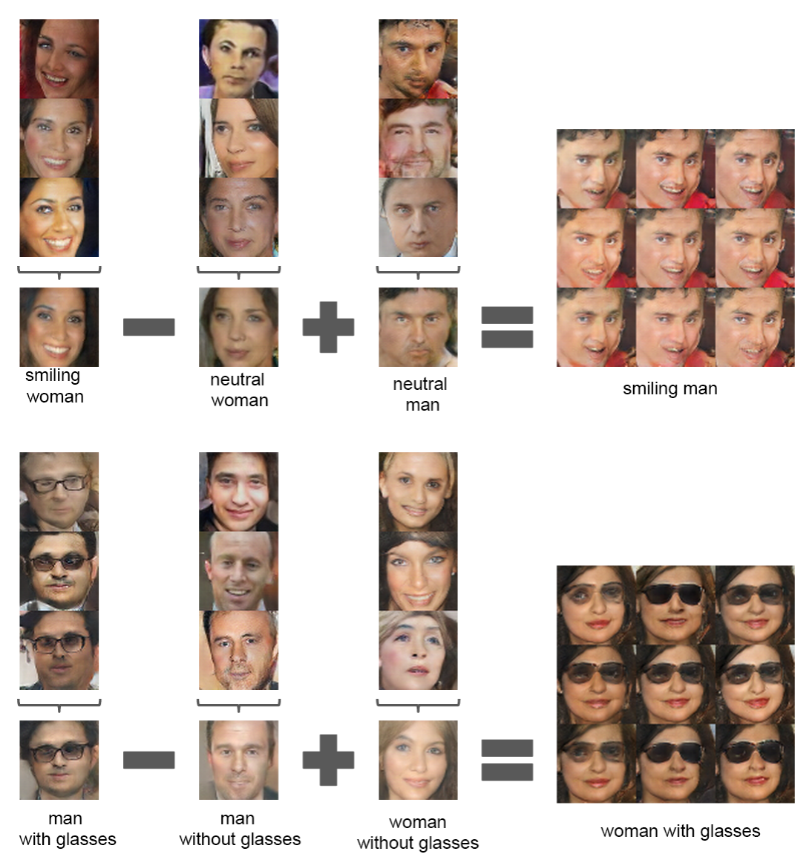
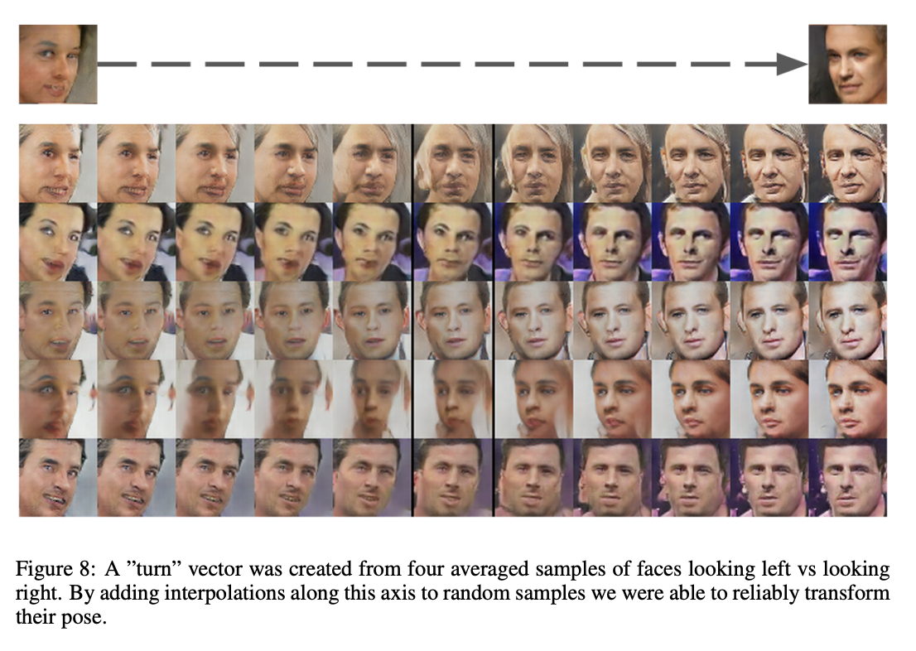
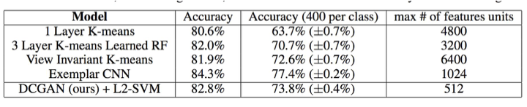
Deep Convolutional GAN(DCGAN; 2015-2016)
결과 – Vector arithmetic, Interpolation, representation learning
12.
Implicit Models
Radford, Alec, Luke Metz, and Soumith Chintala. "Unsupervised representation learning with deep convolutional generative adversarial networks." arXiv preprint arXiv:1511.06434 (2015).

Slide 36
Deep Convolutional GAN(DCGAN; 2015-2016)
의의와 남은 문제
12.
Implicit Models
GAN이 좋은 품질로 생성되고 interpolation도 가능함을 보임!
그러나, 아래 문제들은 개선될 여지가 많음!
불안정한 학습
아키텍처에 따라 성능이 많이 달라진다!
하이퍼 파라미터의 변경에 의해 성능이 많이 달라진다!
Radford, Alec, Luke Metz, and Soumith Chintala. "Unsupervised representation learning with deep convolutional generative adversarial networks." arXiv preprint arXiv:1511.06434 (2015).

Slide 37
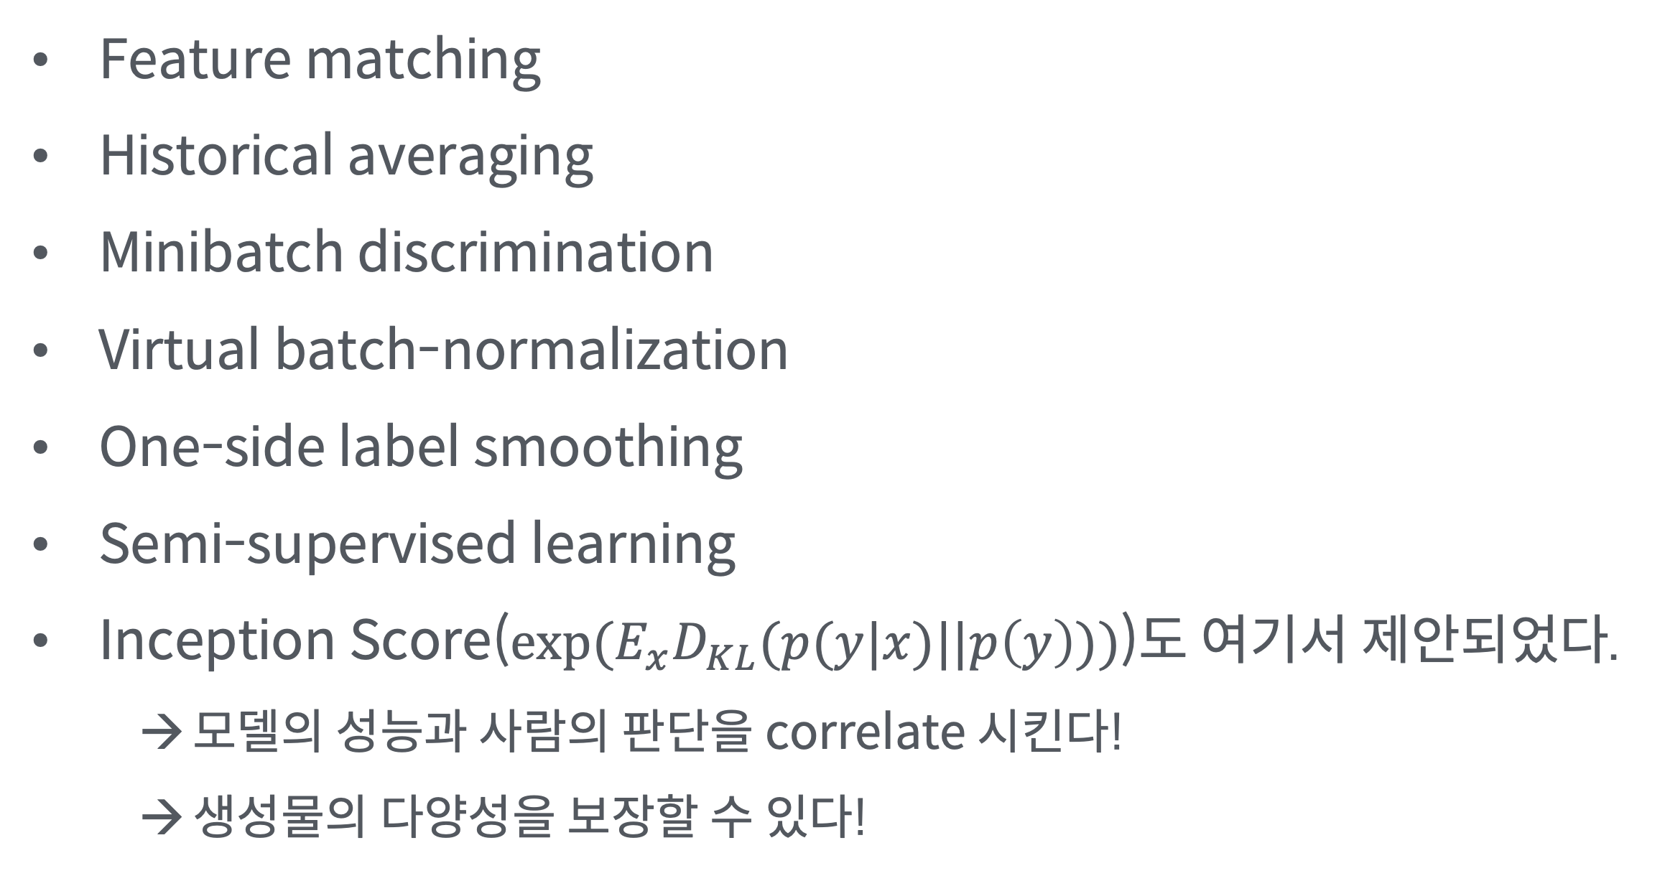
Improved techniques for training GAN (2016)
OpenAI팀에 의해 GAN의 추가 발전 방향이 제시됨!
12.
Implicit Models
Feature matching
Historical averaging
Minibatch discrimination
Virtual batch-normalization
One-side label smoothing
Semi-supervised learning
Inception Score($\exp{(E_{x}D_{KL}(p(y|x)||p\left(y\right))})$)도 여기서 제안되었다.
모델의 성능과 사람의 판단을 correlate 시킨다!
생성물의 다양성을 보장할 수 있다!
Salimans, Tim, et al. "Improved techniques for training gans." Advances in neural information processing systems 29 (2016): 2234-2242.

Slide 38
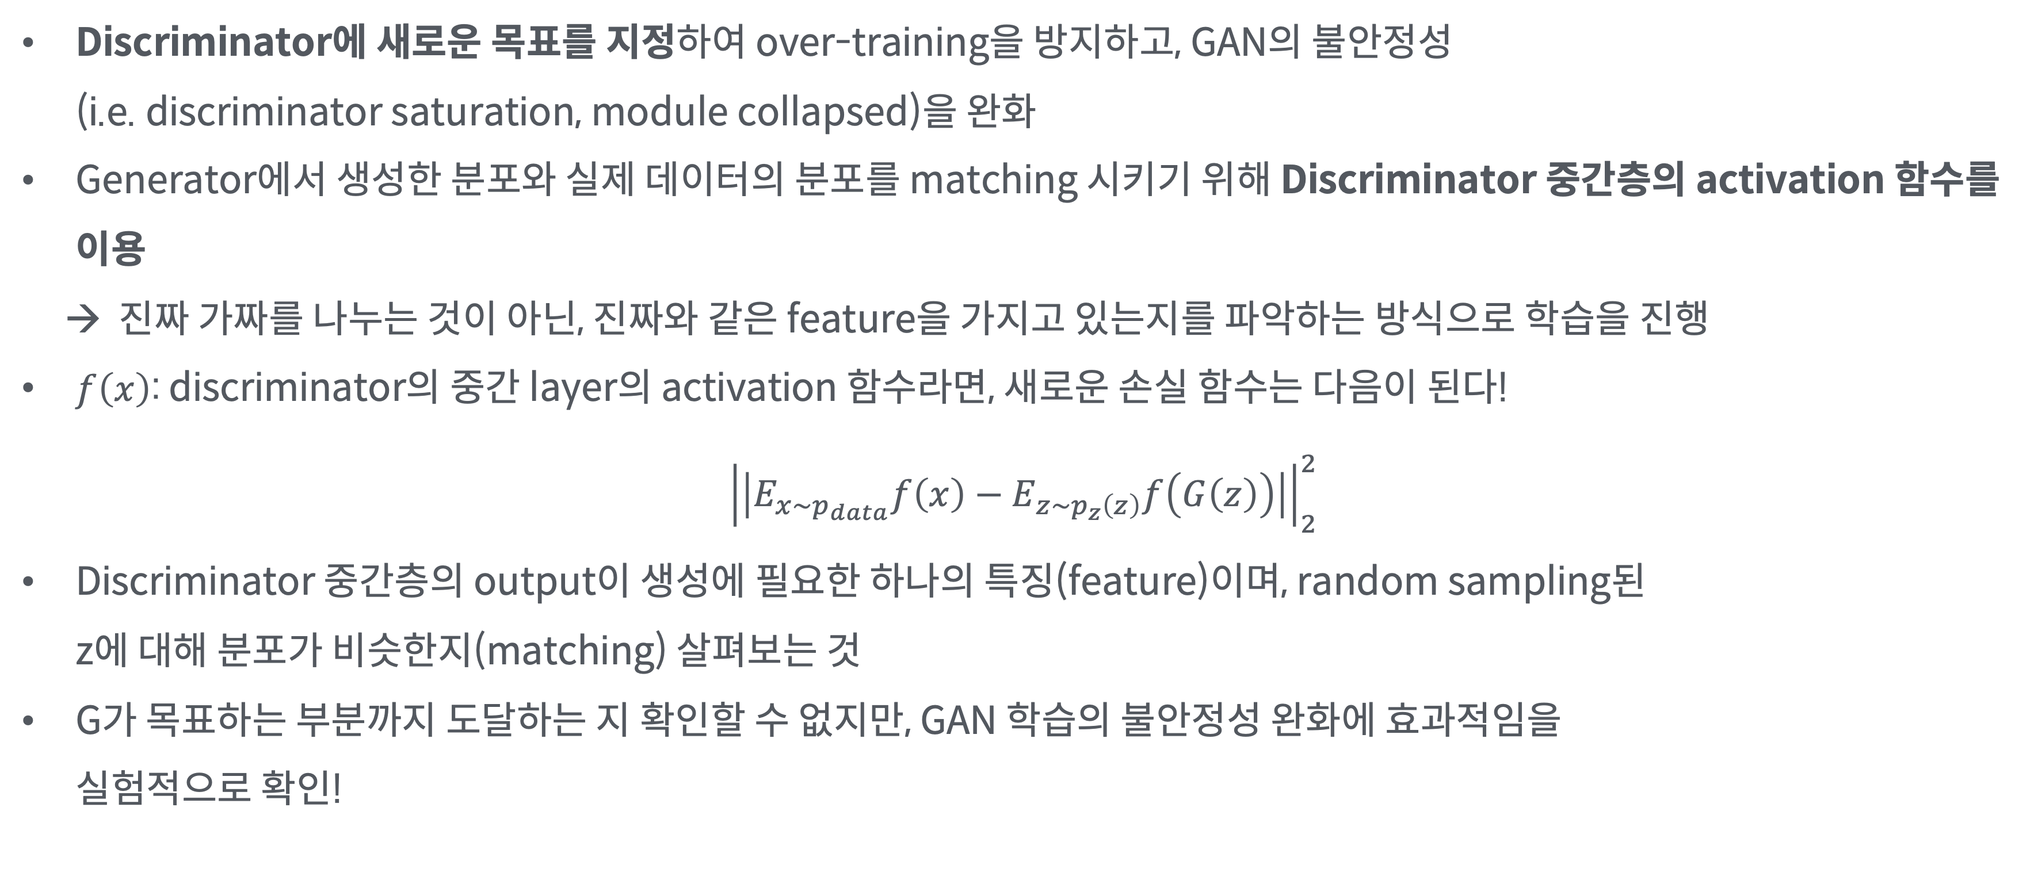
Improved techniques for training GAN (2016)
Feature matching
12.
Implicit Models
Discriminator에 새로운 목표를 지정하여 over-training을 방지하고, GAN의 불안정성 (i.e. discriminator saturation, module collapsed)을 완화
Generator에서 생성한 분포와 실제 데이터의 분포를 matching 시키기 위해 Discriminator 중간층의 activation 함수를 이용
진짜 가짜를 나누는 것이 아닌, 진짜와 같은 feature을 가지고 있는지를 파악하는 방식으로 학습을 진행
$f\left(x\right)$: discriminator의 중간 layer의 activation 함수라면, 새로운 손실 함수는 다음이 된다!
$${\left|\left|E_{x\sim p_{data}}f\left(x\right)−E_{z\sim p_{z}\left(z\right)}f\left(G\left(z\right)\right)\right|\right|}_{2}^{2}$$
Discriminator 중간층의 output이 생성에 필요한 하나의 특징(feature)이며, random sampling된 z에 대해 분포가 비슷한지(matching) 살펴보는 것
G가 목표하는 부분까지 도달하는 지 확인할 수 없지만, GAN 학습의 불안정성 완화에 효과적임을 실험적으로 확인!
Salimans, Tim, et al. "Improved techniques for training gans." Advances in neural information processing systems 29 (2016): 2234-2242.

Slide 39
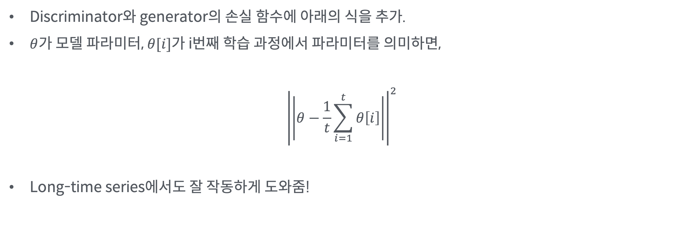
Improved techniques for training GAN (2016)
Historical averaging
12.
Implicit Models
Discriminator와 generator의 손실 함수에 아래의 식을 추가.
$θ$가 모델 파라미터, $θ[i]$가 i번째 학습 과정에서 파라미터를 의미하면,
$${\left|\left|θ−\frac{1}{t}\sum_{i=1}^{t}{θ\left[i\right]}\right|\right|}^{2}$$
Long-time series에서도 잘 작동하게 도와줌!
Salimans, Tim, et al. "Improved techniques for training gans." Advances in neural information processing systems 29 (2016): 2234-2242.

Slide 40
Improved techniques for training GAN (2016)
Minibatch discrimination
12.
Implicit Models
GAN이 실패하는 경우 중 하나는 Generator가 동일한(유사한) 출력을 하게 parameter가 학습되는 경우!
→ Generator는 discriminator을 속이기만 하면 되기 때문에 발생!
Vanilla GAN 등에서 정교하게 세팅하지 않고 실험하면 초기 noise에 따라 Loss가 급격하게 줄어들고 결과를 확인하면 이상한 noise만 출력하는 경우가 있다!
Discriminator가 각 example을 개별로 처리하기 때문에 출력 간의 관계를 고려하지 않기 때문
즉, 동일한 example 을 동일한 것으로 인식하지 못한다.
배치(batch) 안에서 다른 데이터 간의 관계를 고려하도록 설계하자!
Salimans, Tim, et al. "Improved techniques for training gans." Advances in neural information processing systems 29 (2016): 2234-2242.

Slide 41
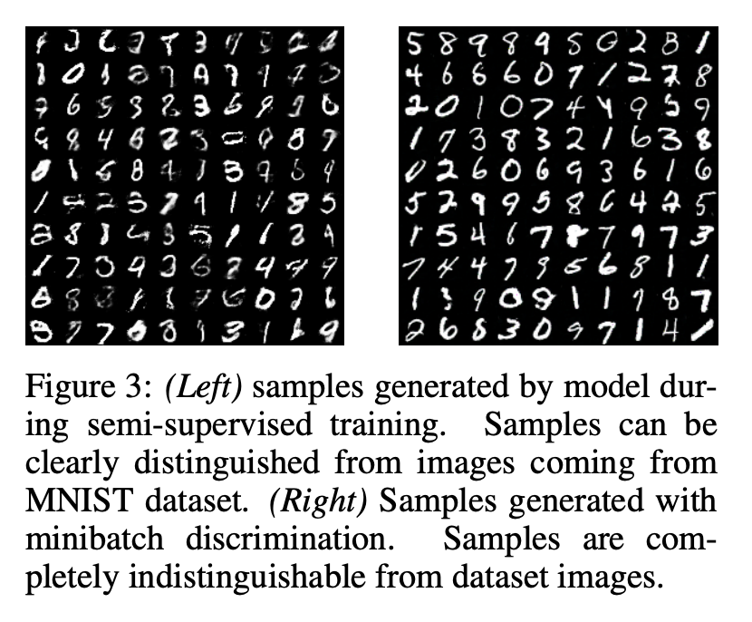
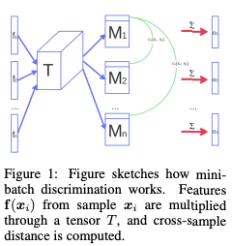
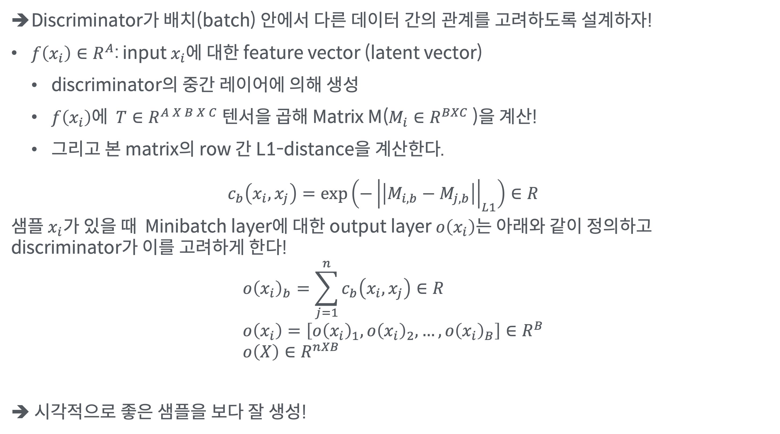
Improved techniques for training GAN (2016)
Minibatch discrimination
12.
Implicit Models
Discriminator가 배치(batch) 안에서 다른 데이터 간의 관계를 고려하도록 설계하자!
$f\left(x_{i}\right)∈R^{A}$: input $x_{i}$에 대한 feature vector (latent vector)
discriminator의 중간 레이어에 의해 생성
$f\left(x_{i}\right)$에 $T∈R^{A X B X C}$ 텐서을 곱해 Matrix M($M_{i}∈R^{BXC}$)을 계산!
그리고 본 matrix의 row 간 L1-distance을 계산한다. $c_{b}\left(x_{i}, x_{j}\right)=\exp\left(−{\left|\left|M_{i, b}−M_{j,b}\right|\right|}_{L1}\right)∈R$
샘플 $x_{i}$가 있을 때 Minibatch layer에 대한 output layer $o\left(x_{i}\right)$는 아래와 같이 정의하고 discriminator가 이를 고려하게 한다!
$$o{\left(x_{i}\right)}_{b}=\sum_{j=1}^{n}{c_{b}\left(x_{i}, x_{j}\right)∈R} \\ o\left(x_{i}\right)=\left[o{\left(x_{i}\right)}_{1}, o{\left(x_{i}\right)}_{2}, …, o{\left(x_{i}\right)}_{B}\right]∈R^{B} \\ o\left(X\right)∈R^{nXB}$$
➔ 시각적으로 좋은 샘플을 보다 잘 생성!
Salimans, Tim, et al. "Improved techniques for training gans." Advances in neural information processing systems 29 (2016): 2234-2242.

Slide 42
Improved techniques for training GAN (2016)
One-sided label smoothing
12.
Implicit Models
타겟 레이블로 0(Fake)/1(Real) 대신 0.1/0.9 등의 smoothed value로 Discriminator을 훈련.
Label smoothing이라고도 한다.
CE: cross entropy라면,
Cross entropy을 사용할 때 Discriminator의 비용?
기존: CE(1, discriminator(data) + CE(0, discriminator(samples))
제안: CE(.9, discriminator(data) + CE(0., discriminator(samples))
Salimans, Tim, et al. "Improved techniques for training gans." Advances in neural information processing systems 29 (2016): 2234-2242.

Slide 43

Improved techniques for training GAN (2016)
One-sided label smoothing
12.
Implicit Models
왜 one-side라 할까?
$α$: positive label (real data) $β$: negative label (generator output) 이 주어질 때, 최적의 discriminator는 아래와 같다.
$$D\left(x\right)=\frac{\left(1−α\right)p_{data}\left(x\right)+βp_{model}(x)}{p_{data}\left(x\right)+p_{model}(x)}$$
분자의 p_model(x) 항이 0이 아니라면, discriminator의 최적 값이 변하게 만든다!
Discriminator가 generator가 p_data(x)에 가까워지는 것을 오히려 방해한다.
➔$βp_{model}(x)$을 0로 하여 positive label만을 smoothing한다.
Salimans, Tim, et al. "Improved techniques for training gans." Advances in neural information processing systems 29 (2016): 2234-2242.

Slide 44
Improved techniques for training GAN (2016)
Virtual batch normalization
12.
Implicit Models
Batch normalization로 인해 Mini batch 의 값들이 Discriminator 출력에 서로 영향을 줌. → 고정된 배치(reference batch)을 이용하여 해결
Reference batch는 학습 초기에 한번 선별되어 학습이 진행되는 동안 변하지 않는다!
이 값을 이용하여 normalize!
generator에서만 진행! → 2개의 minibatch을 forward propagation하는 것은 느리기 때문
Salimans, Tim, et al. "Improved techniques for training gans." Advances in neural information processing systems 29 (2016): 2234-2242.

Slide 45

Improved techniques for training GAN (2016)
Semi-supervised learning
12.
Implicit Models
Discriminator에서 fake/true label(y)을 단순히 predict하는 것이 아닌, p(x, y)을 approximate하도록 즉, semi-supervised로 모델링할 수 있다!
K개 class에서 generator가 만들어내는 값을 다른 class(K+1)로 잡아, supervised와 unsupervised로 만든다.
반면, Generator는 조건 p(x | y)을 만들지 않기에, 특별한 업데이트가 필요하지 않다.
➔ 그러므로 semi-supervised환경에서는 Generator에 비해 discriminator에 보다 깊은 architecture을 쓰면 좋다!
$$L=−E_{x, y\sim p_{data}\left(x, y\right)}\left[\log{p_{model}\left(y | x\right)}\right]−E_{x\sim G}\left[\log{p_{model}\left(y=K+1 | x\right)}\right]$$ $→L=L_{supervised}+L_{unsupervised}$
$$L_{supervised}:−E_{x,y\sim p_{data}}\left[\log{p_{model}}\left(y | x, y<K+1\right)\right]$$
$$L_{unsupervised}:{−E}_{x\sim p_{data}(x)}\log{[1−p_{model}}\left(y=K+1 | x\right)]+E_{x\sim G}\log\left[p_{model}\left(y=K+1 | x\right)\right]\}$$
Salimans, Tim, et al. "Improved techniques for training gans." Advances in neural information processing systems 29 (2016): 2234-2242.

Slide 46
1
2
<Generative model series #4>
Implicit Models
5 GAN의 발전 - part 2

Slide 47

Wasserstein GAN (WGAN; 2016-2017)
Wasserstein 거리 + Kantorovich Rubinstein Duality
12.
Implicit Models
Vanilla GAN
$$\min_{G}{\max_{D}{E_{x\sim p_{data}(x)}\left[\log{D\left(x;θ_{D}\right)}\right]+E_{z\sim p_{z}(z)}[\log{(1−D(G\left(z;θ_{G}\right);θ_{D}))}]}}$$
➔ Wasserstein GAN
$$\min_{G}\max_{D} E_{x\sim p_{data}(x)}\left[D\left(x;θ_{D}\right)\right]−E_{x\sim p_{z}(z)}[D(G\left(z;θ_{G}\right);θ_{D}))]$$
Optimal Transport 이론에서 영감을 얻어 만든 distance ➔ Earth Mover distance (EMD)를 이용!
$$W\left(P_{data }, P_{z}\right)=\inf_{γ∈Π(P_{data}, P_{z})}{E_{(x,y)\sim γ}[\left|\left|x−y\right|\right|]}$$
Estimate하기 intractable하다!
Kantorovich Rubinstein duality 최적화 기법으로 근사! (1-Lipschitz 함수에서 search)
$$W\left(P_{data }, P_{z}\right)=\sup_{\left|\left|f_{L}\right|\right|≤1}{E_{x\sim P_{data }}\left[f\left(x\right)\right]−E_{x\sim P_{z}}[f\left(x\right)]}$$
Arjovsky, Martin, Soumith Chintala, and Léon Bottou. "Wasserstein generative adversarial networks." International conference on machine learning. PMLR, 2017.

Slide 48

Wasserstein GAN (WGAN; 2016-2017)
Distance/Divergence의 종류
12.
Implicit Models
1. Total variation(TV)
두 확률 분포의 측정값이 벌어질 수 있는 가장 큰 값
$$δ\left(P_{r}, P_{g}\right)=sup_{A∈Σ}\left|P_{r}\left(A\right)−P_{g}\left(A\right)\right|$$
2. Kullback-Leibler(KL) divergence
$$D_{KL}(P_{r}|\left|P_{g}\right)=P_{r}\log{\frac{P_{r}}{P_{g}}}\int{log \frac{P_{r}\left(x\right)}{P_{g}\left(x\right)}}P_{r}\left(x\right)dμ(x)$$
3. Jensen-Shannon(JS) divergence
$$JS\left(P_{r}, P_{g}\right)=D_{KL}(P_{r}|\left|P_{m}\right)+D_{KL}(P_{g}|\left|P_{m}\right), where P_{m}=(P_{r}+P_{g})/2$$
4. Earth-Mover (EM) distance
$$W\left(P_{r}, P_{g}\right) =\inf_{γ∈Π(P_{r}, P_{g})}{E_{(x,y)\sim γ}[\left|\left|x−y\right|\right|]}$$
두 확률 분포의 결합확률분포 $Π(P_{r}, P_{g} )$중에서 d(X, Y) (x와 y의 거리)의 기대 값을 가장 작게 추정한 값
Arjovsky, Martin, Soumith Chintala, and Léon Bottou. "Wasserstein generative adversarial networks." International conference on machine learning. PMLR, 2017.

Slide 49


Wasserstein GAN (WGAN; 2016-2017)
EM 거리의 타당성
12.
Implicit Models
임의의 distribution $P_{0}, P_{θ}$를 정의하고 그 확률 사이의 거리를 구하면,
Wasserstein 거리(EM distance)는 theta에 관계없이 일정한 수식으로 이루어져 있으나, 다른 수식은 상수이거나 발산하는 등의 문제가 있다!
만약, $θ_{t}→0$로가면, 유일하게
수렴하는 것은 EM 거리 뿐!
→ 학습에 사용하기 쉽다!
Arjovsky, Martin, Soumith Chintala, and Léon Bottou. "Wasserstein generative adversarial networks." International conference on machine learning. PMLR, 2017.

Slide 50

Wasserstein GAN (WGAN; 2016-2017)
WGAN의 critic
12.
Implicit Models
WGAN은 discriminator대신 critic을 사용!
Discriminator가 진짜/가짜를 구분하기 위한 sigmoid를 씌운 확률값이라면,
Critic의 결과는 (EM distance)로 부터 얻은 scalar이다.
→ Step function처럼 작동하지 않기 때문에, 더이상 discriminator, generator의 밸런스를 위해 고민하지 않아도 된다!
Arjovsky, Martin, Soumith Chintala, and Léon Bottou. "Wasserstein generative adversarial networks." International conference on machine learning. PMLR, 2017.

Slide 51

Wasserstein GAN (WGAN; 2016-2017)
Wasserstein distance는 샘플의 퀄리티와 상호 연관 관계가 있다.
12.
Implicit Models
Arjovsky, Martin, Soumith Chintala, and Léon Bottou. "Wasserstein generative adversarial networks." International conference on machine learning. PMLR, 2017.

Slide 52

Wasserstein GAN (WGAN; 2016-2017)
Wasserstein 거리 + Kantorovich Rubinstein Duality
12.
Implicit Models
Kantorovich Rubinstein duality 최적화 기법으로 근사! (1-Lipschitz 함수에서 search)
$\left|\left|f_{L}\right|\right|≤1$: (임의의 두 점 사이의 평균 변화율이 1을 넘지 않는 함수)
$$W\left(P_{data }, P_{z}\right)=\sup_{\left|\left|f_{L}\right|\right|≤1}{E_{x\sim P_{data }}\left[f\left(x\right)\right]−E_{x\sim P_{z}}[f\left(x\right)]}$$
선형 함수 공간에 대한 supremum(상한)을 계산 ➔ K-Lipschitz에 대해 검색 로 한다면, K배의 Wasserstein 거리를 줄 것이다!
만약, ${d_{Y}\left(f\left(x_{1}\right), f\left(x_{2}\right)\right)≤Kd}_{x}(x_{1},x_{2})$을 만족한다면, $f:X→Y$ 는 K-Lipschitz 이다!
$w∈W$에서, $f_{w}$를 찾는 중이면,
$$\max_{w∈W} E_{x\sim P_{data}}\left[f_{w}\left(x\right)\right]−E_{x\sim P_{g} }\left[f_{w}\left(x\right)\right]≤{\sup_{\left|\left|f_{L}\right|\right|≤1}{E_{x\sim P_{data }}\left[f\left(x\right)\right]−E_{x\sim P_{z}}[f\left(x\right)]}=K∙W(P_{data},P_{z})}$$
$g_{θ}(z)$에 의해 유도되는 $P_{z}$에 대해, $E_{x\sim P_{data }}\left[f_{w}\left(x\right)\right]−E_{x\sim P_{z}}\left[f_{w}\left(x\right)\right]≔−E_{z\sim p\left(z\right)}[∇_{θ}f_{w}\left(g_{θ}\left(z\right)\right)]$
로 backpropagation을 하여 근사할 수 있다!
- 만약 보다 자세한 내용이 궁금하다면? https://www.alexirpan.com/2017/02/22/wasserstein-gan.html
Arjovsky, Martin, Soumith Chintala, and Léon Bottou. "Wasserstein generative adversarial networks." International conference on machine learning. PMLR, 2017.

Slide 53

Wasserstein GAN (WGAN; 2016-2017)
Pseudo Code
12.
Implicit Models
Arjovsky, Martin, Soumith Chintala, and Léon Bottou. "Wasserstein generative adversarial networks." International conference on machine learning. PMLR, 2017.

Slide 54

Wasserstein GAN (WGAN; 2016-2017)
결과
12.
Implicit Models
Arjovsky, Martin, Soumith Chintala, and Léon Bottou. "Wasserstein generative adversarial networks." International conference on machine learning. PMLR, 2017.

Slide 55

Wasserstein GAN (WGAN; 2016-2017)
결과 – WGAN은 아키텍처의 변화에도 robust하다!
12.
Implicit Models
Arjovsky, Martin, Soumith Chintala, and Léon Bottou. "Wasserstein generative adversarial networks." International conference on machine learning. PMLR, 2017.

Slide 56
Wasserstein GAN (WGAN; 2016-2017)
정리
12.
Implicit Models
장점
Generator를 최적화하기 위한 분포간 거리를 새롭게 정의
Janson-Shannon divergence (sigmoid cross entropy)의 불안정성을 해결
Architecture 선택에 robust!
Gan 학습을 안정화시키는 Lipschitzness 아이디어를 제시!
단점
Lipschitz 는 만능이 아니다! (제약조건이 있다)
Lipschitz constraint를 지켜야 하며, 이를 위해 weight clipping이 강제되어야 한다.
만약 이 clipping parameter가 크다면, 최적화하는데 매우 오래 걸릴 것이고, 작다면, gradient vanishing 이 일어날 가능성 역시 내포하고 있다.
➔ Gradient penalty를 이용하면 clipping 없이 weight를 제한할 수 있다!
Arjovsky, Martin, Soumith Chintala, and Léon Bottou. "Wasserstein generative adversarial networks." International conference on machine learning. PMLR, 2017.

Slide 57


Gradient penalty for Lipschitzness (WGAN-GP; 2017)
Gradient Penalty for Lipschitzness
12.
Implicit Models
$$\max_{D} E_{x\sim P_{data}}\left[D\left(x\right)\right]−E_{\tilde{x}\sim P_{g} }\left[f_{w}\left(\tilde{x}\right)\right]+λE_{\hat{x}\sim P_{\hat{x}}}[{\left({\left|\left|∇_{\hat{x}}D\left(\hat{x}\right)\right|\right|}_{2}−1\right)}^{2}]$$
$E_{x\sim P_{data}}\left[D\left(x\right)\right]−E_{\tilde{x}\sim P_{g} }\left[f_{w}\left(\tilde{x}\right)\right]$: Wasserstein critic objective
$E_{\hat{x}\sim P_{\hat{x}}}[{\left({\left|\left|∇_{\hat{x}}D\left(\hat{x}\right)\right|\right|}_{2}−1\right)}^{2}]$: Gradient Penalty for Lipschitzness
$$\hat{x}←εx+\left(1−ε\right)\tilde{x}$$
➔ Weight clipping 시 발생할 수 있는 의도하지 않는 behavior(weight explode/vanish 등)를 완화!
Gulrajani, Ishaan, et al. "Improved training of wasserstein gans." arXiv preprint arXiv:1704.00028 (2017).

Slide 58

Gradient penalty for Lipschitzness (WGAN-GP; 2017)
Pseudo code
12.
Implicit Models
Gulrajani, Ishaan, et al. "Improved training of wasserstein gans." arXiv preprint arXiv:1704.00028 (2017).

Slide 59




Gradient penalty for Lipschitzness (WGAN-GP; 2017)
결과
12.
Implicit Models
Gulrajani, Ishaan, et al. "Improved training of wasserstein gans." arXiv preprint arXiv:1704.00028 (2017).

Slide 60

Progressive Growing of GAN (PGGAN; 2017)
12.
Implicit Models
Karras, Tero, et al. "Progressive growing of gans for improved quality, stability, and variation." arXiv preprint arXiv:1710.10196 (2017).

Slide 61
Progressive Growing of GAN (PGGAN; 2017)
12.
Implicit Models
GAN은 고해상도 데이터 생성 학습이 어려움!
해상도가 낮으면 GAN에서 핵심이 되는 Generator가 Discriminator를 속이기 쉽다!
하지만 고화질이 될수록 Generator가 Discriminator를 속이기 힘들어지기에, 학습 속도도 매우 느리다!
이를 해결하기 위해 PRGAN이 한 것은,
먼저 낮은 해상도로 학습을 진행하고, 점진적으로 더 높은 해상도로 학습을 하길 반복하는 형식을 사용하면 어떨까?
Unet과 비슷한 아이디어!
결과: 보다 해상도 좋은 이미지!
Karras, Tero, et al. "Progressive growing of gans for improved quality, stability, and variation." arXiv preprint arXiv:1710.10196 (2017).

Slide 62

Progressive Growing of GAN (PGGAN; 2017)
결과
12.
Implicit Models
Karras, Tero, et al. "Progressive growing of gans for improved quality, stability, and variation." arXiv preprint arXiv:1710.10196 (2017).

Slide 63
Spectral Normalization GAN (SNGAN) (2018)
12.
Implicit Models
Spectral normalization: Discriminator의 학습을 안정화시키는 일종의 weight normalization 방법!
Lipschitz constant 을 control하기 위해 사용되고, tuning되어야하는 유일한 hyper-parameter.
→ Hyperparameter가 뭐여도 크게 상관없이 robust한 편!
실행이 간단하고 추가적인 계산 량이 적다.
GAN: model의 분포와 discriminator을 번갈아가며 학습시켜 model의 분포가 target분포를 따라가게 만드는 것
모두 학습할 때에 각 스텝에서 optimal한 discriminator에 의해 측정됐다는 가정이 있음 → 그 만큼 discriminator의 성능이 GAN의 성능에 크게 중요!!
But… → high dimensional space 에서는?
어렵다! discriminator가 학습하는 동안 부정확! → generator는 target distribution을 학습하는데 어려움. ➔ spectral normalization이 해결책이 될 수 있다!
Miyato, Takeru, et al. "Spectral normalization for generative adversarial networks." arXiv preprint arXiv:1802.05957 (2018).

Slide 64

Spectral Normalization GAN (SNGAN) (2018)
12.
Implicit Models
f가 있고 W를 파라미터, a를 activation함수라고 할 때, discriminator를 수식으로 표현해보면,
$$f\left(x, θ\right)=W^{L+1}a_{L}\left(W^{L}\left(a_{L−1}\left(W^{L−1}\left(…a_{1}\left(W^{1}x\right)…\right)\right)\right)\right)$$
Discriminator 의 output 은 아래와 같다.
A: 거리 측정 척도(i.e. divergence)에 해당하는 activation 함수라 한다면, $$D\left(x, θ\right)=A\left(f\left(x, θ\right)\right)$$
이 때, GAN 의 목적 함수 $\min_{G}{\max_{D}{V(G, D)}}$에서, optimal한 G는 아래와 같이 표현될 수 있다.
$$D_{G}^{∗}\left(x\right)≔q_{data}(x)/(q_{data}\left(x\right)+p_{G}\left(x\right))$$
위 식의 gradient가 Lipschitz constraint를 만족할 수 있도록(WGAN과 같이), Lipschitz constant를 bound 함으로써 D의 gradient가 explode하는 것을 막을 수 있다!
$$argmax_{{\left|\left|f\right|\right|}_{Lip}≤K}{V(G, D)}$$
Miyato, Takeru, et al. "Spectral normalization for generative adversarial networks." arXiv preprint arXiv:1802.05957 (2018).

Slide 65

Spectral Normalization GAN (SNGAN) (2018)
12.
Implicit Models
Spectral normalization의 핵심 아이디어:
→ Discriminator의 Lipschitzness를 각 layer의 spectral norm에 연결!
각 layer $g:h_{in}→h_{out}$가 주어졌을 때, spectral norm에 Lipschitz constraint를 건다!
→ g에 대한 Lipschitz norm은 ${\left|\left|g\right|\right|}_{Lip}=\sup_{h}{σ(∇_{h}g\left(h\right))}$ 을 만족한다.
→ linear layer $g\left(h\right)=Wh$ 고, spectral norm 식 $σ\left(A\right)$는 matrix A의 spectral norm이고, A의 L2 matrix norm이다.
$σ\left(A\right)≔\max_{h:h≠0}{\frac{{\left|\left|Ah\right|\right|}_{2}}{{\left|\left|h\right|\right|}_{2}}}=\max_{{\left|\left|h\right|\right|}_{2}≤1}{{\left|\left|Ah\right|\right|}_{2}}$ 이고 A의 가장 큰 singular value므로,
$${\left|\left|g\right|\right|}_{Lip}=\sup_{h}{σ( ∇g\left(h\right))}=\sup_{h}σ\left(W\right)=σ(W)$$
으로 간단해진다.
만약, activation function $a_{l}$의 Lipschitz norm ${\left|\left|a_{l}\right|\right|}_{Lip}$이 1(i.e. ReLU, leaky ReLU)라면,
$${\left|\left|g_{1}∘g_{2}\right|\right|}_{Lip}≤{\left|\left|g_{1}\right|\right|}_{Lip}∙{\left|\left|g_{2}\right|\right|}_{Lip}$$
Miyato, Takeru, et al. "Spectral normalization for generative adversarial networks." arXiv preprint arXiv:1802.05957 (2018).

Slide 66

Spectral Normalization GAN (SNGAN) (2018)
12.
Implicit Models
${\left|\left|g\right|\right|}_{Lip}=σ\left(W\right) , {\left|\left|g_{1}∘g_{2}\right|\right|}_{Lip}≤{\left|\left|g_{1}\right|\right|}_{Lip}∙{\left|\left|g_{2}\right|\right|}_{Lip}$에서,
Discriminator를 구성하는 함수 $f\left(x, θ\right)=W^{L+1}a_{L}\left(W^{L}\left(a_{L−1}\left(W^{L−1}\left(…a_{1}\left(W^{1}x\right)…\right)\right)\right)\right)$의 Lipschitz norm으로 일반화 하면, 아래의 bound를 만족한다! $${\left|\left|f\right|\right|}_{Lip}≤{\left|\left|h_{L}→W^{L+1}h_{L}\right|\right|}_{Lip}∙{\left|\left|a_{L}\right|\right|}_{Lip}∙{\left|\left|h_{L−1}→W^{L}h_{L−1}\right|\right|}_{Lip} \\ ⋯{\left|\left|a_{1}\right|\right|}_{Lip}∙{\left|\left|h_{0}→W^{1}h_{0}\right|\right|}_{Lip}=\prod_{l=1}^{L+1}{{\left|\left|h_{l−1}→W^{l}h_{l−1}\right|\right|}_{Lip}}=\prod_{l=1}^{L+1}{σ\left(W^{l}\right)}$$
최종적으로 Lipschitz constraint $σ\left(W\right)=1$ 을 만족하는 weight matrix W의 spectral norm은 아래와 같다. $${\overline{W}}_{SN}\left(W\right)≔\frac{W}{σ(W)}$$
Miyato, Takeru, et al. "Spectral normalization for generative adversarial networks." arXiv preprint arXiv:1802.05957 (2018).

Slide 67

Spectral Normalization GAN (SNGAN) (2018)
12.
Implicit Models
$$\text{discriminator}\text{를 구성하는 함수 }\text{f}\text{의 }\text{Lipschitz} \text{norm}의 bound는\text{ 아래를 만족한다}\text{!}$$
$${\left|\left|f\right|\right|}_{Lip}≤{\left|\left|h_{L}→W^{L+1}h_{L}\right|\right|}_{Lip}∙{\left|\left|a_{L}\right|\right|}_{Lip}∙{\left|\left|h_{L−1}→W^{L}h_{L−1}\right|\right|}_{Lip} \\ ⋯{\left|\left|a_{1}\right|\right|}_{Lip}∙{\left|\left|h_{0}→W^{1}h_{0}\right|\right|}_{Lip}=\prod_{l=1}^{L+1}{{\left|\left|h_{l−1}→W^{l}h_{l−1}\right|\right|}_{Lip}}=\prod_{l=1}^{L+1}{σ\left(W^{l}\right)}$$
$$최종적으로 Lipschitz constraint σ\left(W\right)=1 을 만족하는 weight matrix W의 spectral norm을 \\ 적용하면 아래와 같다.$$
$${\overline{W}}_{SN}\left(W\right)≔\frac{W}{σ(W)}$$
최종적으로, 모든 layer의 weight matrix $W_{l}$ 을 spectral normalization 한다면,
f의 Lipschitz norm 이 1이하로 bounded 된다!
Miyato, Takeru, et al. "Spectral normalization for generative adversarial networks." arXiv preprint arXiv:1802.05957 (2018).

Slide 68

Spectral Normalization GAN (SNGAN) (2018)
12.
Implicit Models
각 update는 아래와 같이 hinge loss로 계산.
$$V_{D}\left(\hat{G}, D\right)=E_{x\sim p_{data}(x) }\left[\min\left(0, −1+D\left(x\right)\right)\right]+E_{z\sim p_{z}(z)}\left[\min{(0, −1−D(\hat{G}\left(z\right))}\right]$$
$$V_{G}\left(G, \hat{D}\right)=−E_{z\sim p\left(z\right)}[\hat{D}\left(G\left(z\right)\right)]$$
Miyato, Takeru, et al. "Spectral normalization for generative adversarial networks." arXiv preprint arXiv:1802.05957 (2018).

Slide 69


Spectral Normalization GAN (SNGAN) (2018)
모델의 디테일
12.
Implicit Models
Miyato, Takeru, et al. "Spectral normalization for generative adversarial networks." arXiv preprint arXiv:1802.05957 (2018).

Slide 70


Spectral Normalization GAN (SNGAN) (2018)
결과
12.
Implicit Models
Miyato, Takeru, et al. "Spectral normalization for generative adversarial networks." arXiv preprint arXiv:1802.05957 (2018).

Slide 71
Spectral Normalization GAN (SNGAN) (2018)
결과
12.
Implicit Models
높은 퀄리티 샘플 (imagenet정도의 scale에서)
Class condition 상태에서 최초의 full imagenet에서도 작동하는 GAN (백만 샘플)
WGAN-GP보다 빠르다!
프로그래밍 구현 난이도는 쉬운편!
Miyato, Takeru, et al. "Spectral normalization for generative adversarial networks." arXiv preprint arXiv:1802.05957 (2018).

Slide 72



Conditional GAN / projection discriminator (2018)
Conditional 한 input을 어떻게 넣을까?
12.
Implicit Models
GAN에서 conditional 한 input을 넣어 원하는 스타일로 GAN을 생성할 수 있다.
concat, adversarial loss + classification, projection discriminator 등 여러 방법 존재 !
Miyato, Takeru, and Masanori Koyama. "cGANs with projection discriminator." arXiv preprint arXiv:1802.05637 (2018).

Slide 73


Self Attention GAN (SAGAN) (2018-2019)
12.
Implicit Models
$$f\left(x\right)=W_{f}x, g\left(x\right)=W_{g}x, h\left(x_{i}\right)=W_{h}x_{i} \\ s_{ij}=f{\left(x_{i}\right)}^{T}g\left(x_{j}\right), β_{j,i}=\frac{\exp{(s_{ij})}}{\sum_{i}^{N}{\exp{(s_{ij})}}}$$ $o_{j}=\sum_{i}^{N}{β_{j,i}h\left(x_{i}\right)}, y_{i}=γo_{i}+x_{i}$ $γ$: 0으로 시작했다, 점차 증가하여 점점 문제를 어렵게!
Zhang, Han, et al. "Self-attention generative adversarial networks." International conference on machine learning. PMLR, 2019.

Slide 74

Self Attention GAN (SAGAN) (2018-2019)
학습
12.
Implicit Models
Hinge loss 버전의 GAN Loss 사용
$$V_{D}\left(\hat{G}, D\right)=E_{x\sim p_{data}(x) }\left[\min\left(0, −1+D\left(x, y\right)\right)\right]+E_{z\sim p_{z}(z)}\left[\min{(0, −1−D(\hat{G}\left(z\right), y)}\right]$$
$$V_{G}\left(G, \hat{D}\right)=−E_{z\sim p\left(z\right)}[\hat{D}\left(G\left(z\right),y\right)]$$
Spectral normalization을 generator와 discriminator에서 사용
Generator에도 적용할 시, 실험적으로 더 잘 됨 !
Generator & discriminator의 다른 learning rate 선택
Discriminator가 regularized되어있으면 학습이 느리다 !
Two time-scale update rule(TTUR ) 사용
Zhang, Han, et al. "Self-attention generative adversarial networks." International conference on machine learning. PMLR, 2019.

Slide 75

Self Attention GAN (SAGAN) (2018-2019)
결과
12.
Implicit Models
Zhang, Han, et al. "Self-attention generative adversarial networks." International conference on machine learning. PMLR, 2019.

Slide 76

Self Attention GAN (SAGAN) (2018-2019)
결과
12.
Implicit Models
Zhang, Han, et al. "Self-attention generative adversarial networks." International conference on machine learning. PMLR, 2019.

Slide 77

Self Attention GAN (SAGAN) (2018-2019)
Spectral normalization과 TTUR의 효과
12.
Implicit Models
Zhang, Han, et al. "Self-attention generative adversarial networks." International conference on machine learning. PMLR, 2019.

Slide 78
Self Attention GAN (SAGAN) (2018-2019)
정리
12.
Implicit Models
Hinge loss 버전의 GAN Loss 사용
Spectral normalization을 generator와 discriminator에서 사용
이론적으로 discriminator만 약하게 하거나 regularize 하면 된다는 유명한 믿음에 대한 반례.
Generator & discriminator의 다른 learning rate 선택
Discriminator가 regularized되어있으면 학습이 느리다 !
Two time-scale update rule(TTUR ) 사용
Unconditional 상태에서 최초의 full imagenet에서도 좋게 작동하는 GAN
Miyato, Takeru, et al. "Spectral normalization for generative adversarial networks." arXiv preprint arXiv:1802.05957 (2018).

Slide 79


BIG GAN (2018-2019)
이제 깊게 쌓아보자…?
12.
Implicit Models
Brock, Andrew, Jeff Donahue, and Karen Simonyan. "Large scale GAN training for high fidelity natural image synthesis." arXiv preprint arXiv:1809.11096 (2018).

Slide 80



BIG GAN (2018-2019)
이제 깊게 쌓아보자…?
12.
Implicit Models
Brock, Andrew, Jeff Donahue, and Karen Simonyan. "Large scale GAN training for high fidelity natural image synthesis." arXiv preprint arXiv:1809.11096 (2018).

Slide 81


BIG GAN (2018-2019)
Contribution details…?
12.
Implicit Models
Batch를 최대한 크게! 모델 사이즈를 크게!
깊게 한만큼 이미지를 넓게(크게 쓰는 것)도 도움이 된다 !
Class information을 각 layer level에 넣으면 도움이 된다!
Hinge Loss를 사용
Truncation trick이 쓰였다.
GAN에서는 보통 임의의 p(z)를 이용하나 대부분 기존 모델은 N(0, 1) 혹은 U(-1, 1)에서 z추출!
대신, Z~N(0, I)에서 truncated normal에서 샘플링을 적용하면 IS, FID를 향상시킬 수 있다.
L2 orthonormal regularization 이 쓰였다. (beta=10^-4 사용)
$$R_{β}\left(W\right)=β{\left|\left|W^{T}W−I\right|\right|}_{F}^{2} →{β\left|\left|W^{T}W⊙\left(1−I\right)\right|\right|}_{F}^{2}$$
https://www.mathworks.com/matlabcentral/fileexchange/64040-fitting-a-truncated-normal-gaussian-distribution
Miyato, Takeru, et al. "Spectral normalization for generative adversarial networks." arXiv preprint arXiv:1802.05957 (2018).

Slide 82

그밖에 주목할 만한 GAN…
너무 많으므로.. (그 밖의 설명은…)
12.
Implicit Models
https://github.com/nightrome/really-awesome-gan

Slide 83


Practice Session: Implicit Models
1. GAN 구현

Slide 84
[심화학습] 참고하면 좋은 자료들
12.
Implicit Models
관련 논문
Li, Yujia, Kevin Swersky, and Rich Zemel. "Generative moment matching networks." International Conference on Machine Learning. PMLR, 2015.
oodfellow, Ian, et al. "Generative adversarial nets." Advances in neural information processing systems 27 (2014).
Theis, Lucas, Aäron van den Oord, and Matthias Bethge. "A note on the evaluation of generative models." arXiv preprint arXiv:1511.01844 (2015).
Barratt, Shane, and Rishi Sharma. "A note on the inception score." arXiv preprint arXiv:1801.01973 (2018).
Heusel, Martin, et al. "Gans trained by a two time-scale update rule converge to a local nash equilibrium." Advances in neural information processing systems 30 (2017).
Radford, Alec, Luke Metz, and Soumith Chintala. "Unsupervised representation learning with deep convolutional generative adversarial networks." arXiv preprint arXiv:1511.06434 (2015).
Salimans, Tim, et al. "Improved techniques for training gans." Advances in neural information processing systems 29 (2016): 2234-2242.
Arjovsky, Martin, Soumith Chintala, and Léon Bottou. "Wasserstein generative adversarial networks." International conference on machine learning. PMLR, 2017.
Gulrajani, Ishaan, et al. "Improved training of wasserstein gans." arXiv preprint arXiv:1704.00028 (2017).
Karras, Tero, et al. "Progressive growing of gans for improved quality, stability, and variation." arXiv preprint arXiv:1710.10196 (2017).

Slide 85
[심화학습] 참고하면 좋은 자료들
12.
Implicit Models
관련 논문
Miyato, Takeru, et al. "Spectral normalization for generative adversarial networks." arXiv preprint arXiv:1802.05957 (2018).
Zhang, Han, et al. "Self-attention generative adversarial networks." International conference on machine learning. PMLR, 2019.
Brock, Andrew, Jeff Donahue, and Karen Simonyan. "Large scale GAN training for high fidelity natural image synthesis." arXiv preprint arXiv:1809.11096 (2018).
참고할 만한 자료들
Gui, Jie, et al. "A review on generative adversarial networks: Algorithms, theory, and applications." arXiv preprint arXiv:2001.06937 (2020).
The-gan-zoo
https://github.com/hindupuravinash/the-gan-zoo
Awesome-GAN:
https://github.com/kozistr/Awesome-GANs
Pytorch로 구현된 다양한 GAN들: https://github.com/eriklindernoren/PyTorch-GAN
Tensorflow (v1)로 구현된 다양한 GAN들: https://github.com/YadiraF/GAN

Slide 86

Next?
Distribution alignment
12.
Implicit Models
Cycle GAN
Zhu, Jun-Yan, et al. "Unpaired image-to-image translation using cycle-consistent adversarial networks." Proceedings of the IEEE international conference on computer vision. 2017.

